Slide 1
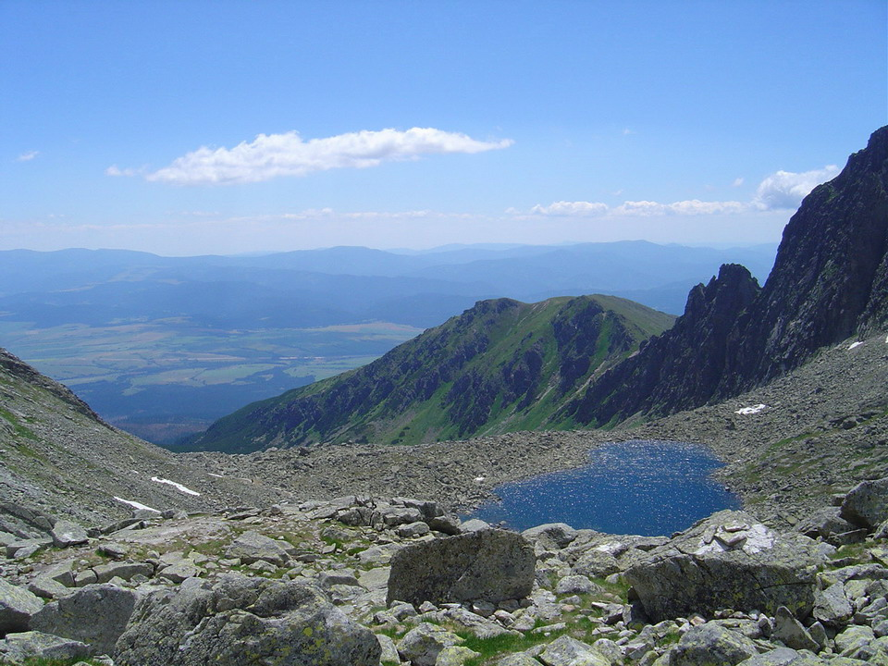
Naše krásne slovenské jazerá
Norbert Polčák

Slide 2
Najviac jazier na Slovensku vzniklo po ústupe horských ľadovcov
Čo je snežná čiara?
Ako vysoko siahala snežná čiara?
Od čoho závisí výška snežnej čiary?
Ktoré pohoria boli u nás aspoň čiastočne zaľadnené?
Kde sa vyskytovali najväčšie ľadovce?
Akého typu boli tieto ľadovce
Máme v Tatrách v súčasnosti ľadovce?

Slide 3
hranica trvalej snehovej pokrývky bola asi o 1200-1500 m nižšie než hranica
predpokladaná pre súčasnosť.
na severných úbočiach a na stranách exponovaných k západu bola nižšie (1400-
1500 m n. m.)
na južných svahoch a na stranách obrátených k východu vyššie (1500-1700 m)
nad hranicu trvalej snehovej pokrývky počas posledného zaľadnenia v
vystupovalo v Oravských Beskydách Pilsko asi o 150 m, Babia hora o 300 m, Malá Fatra asi o 200 m, ďumbierska skupina Nízkych Tatier o 400-600 m, masív Kráľovej hole asi o 300-400 m, Západné Tatry o 600-700 m a Belanské Tatry asi o 500-600 m
najviac, t. j. asi o 1000 m, prevyšovali hranicu trvalej snehovej pokrývky Vysoké
Tatry, aj keď práve tu zaujímala snežná čiara najvyššiu polohu
Najväčšie plochy trvale pokryté snehom boli vo Vysokých Tatrách. Tam sa
vyvinuli aj najväčšie horské ľadovce, ktoré dosiahli asi také rozmery ako dnešné
ľadovce v Alpách
- Najdlhším ľadovcom bol ľadovec v Bielovodskej doline, cca 13 km dlhý a cca 250
m hrubý

Slide 4
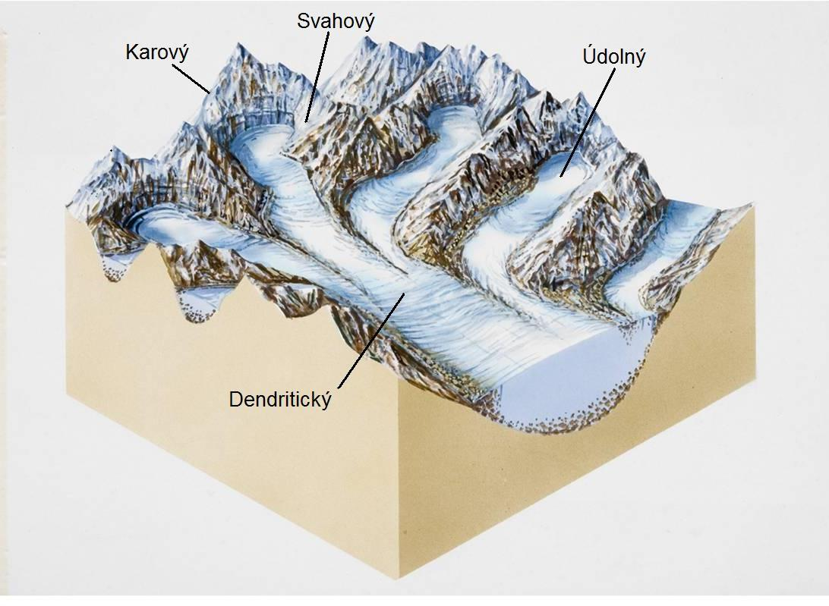

Slide 5
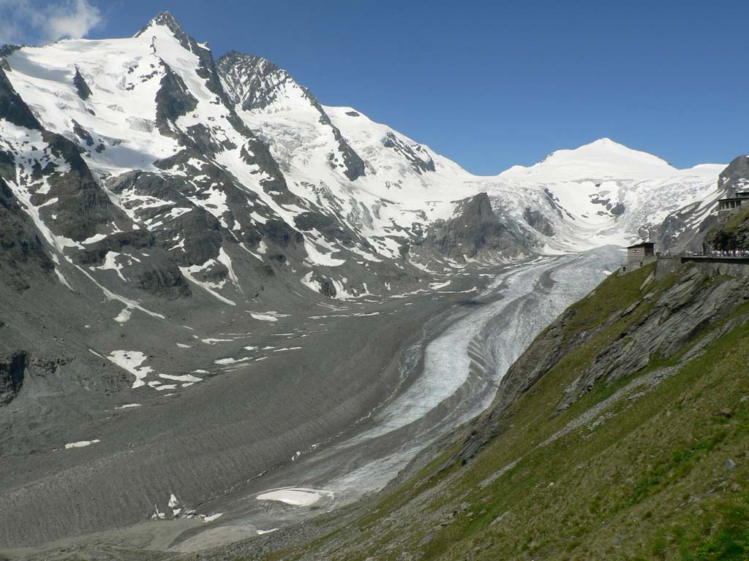

Slide 6
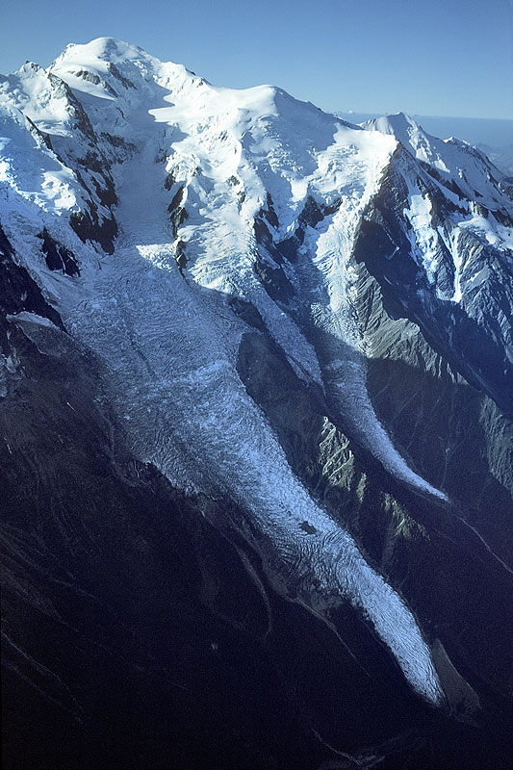
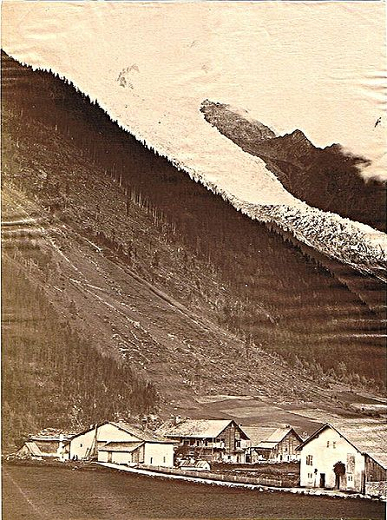
Bossonský ľadovec v r. 1890, siahal až do údolia Chamonix, nadm.v. 1050 m, dnes cca 1400 m

Slide 7
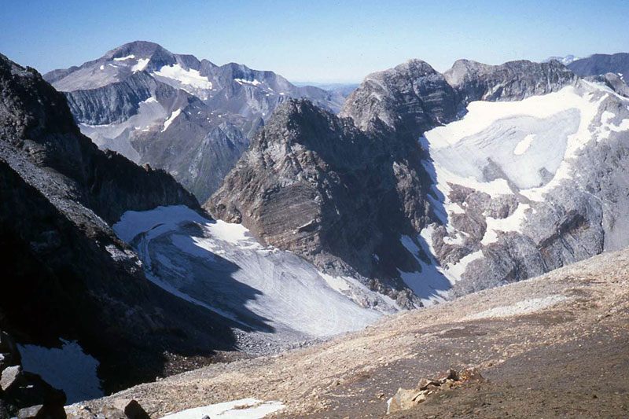
Glaciar del Portillon de Oô and, on the right, Glaciar Seil de la Baquo. In the background Glaciar Paul and Glaciar Posets. From near Pico Royo, 3121 m, 28. September 1995.

Slide 8
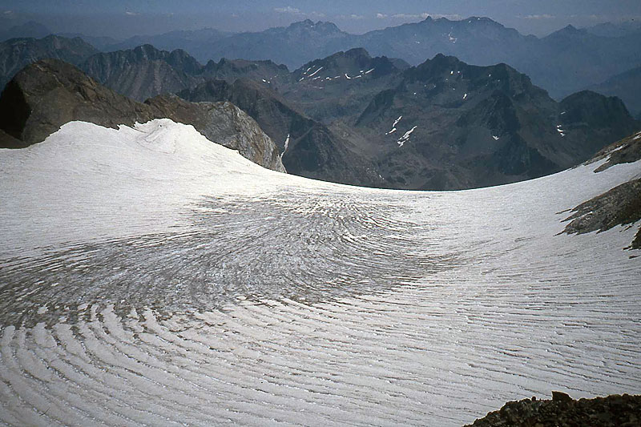
Glaciar de Ossue, 18/08/1993, Pyreneje

Slide 9
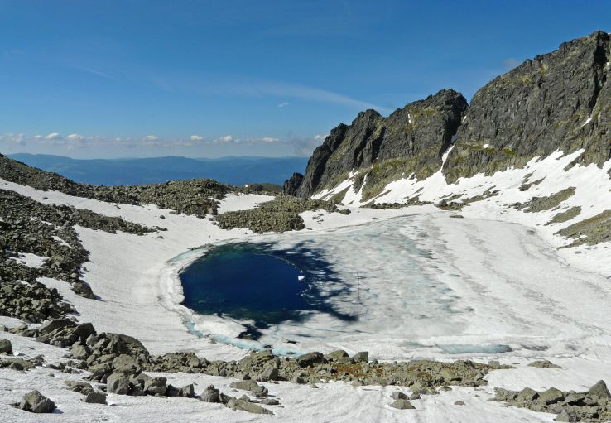

Slide 10
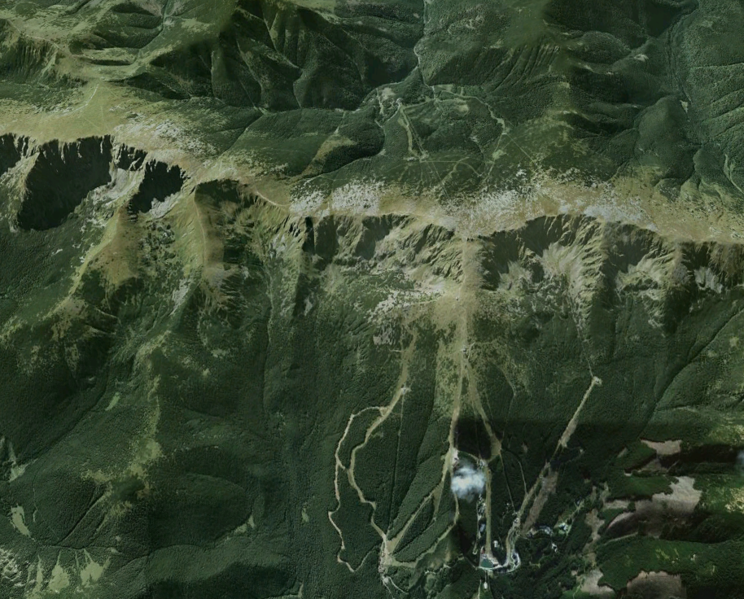

Slide 11
Ľadovcami ,,vyhryznuté“ severné svahy Chopka a Derešov v Nízkych Tatrách

Slide 12
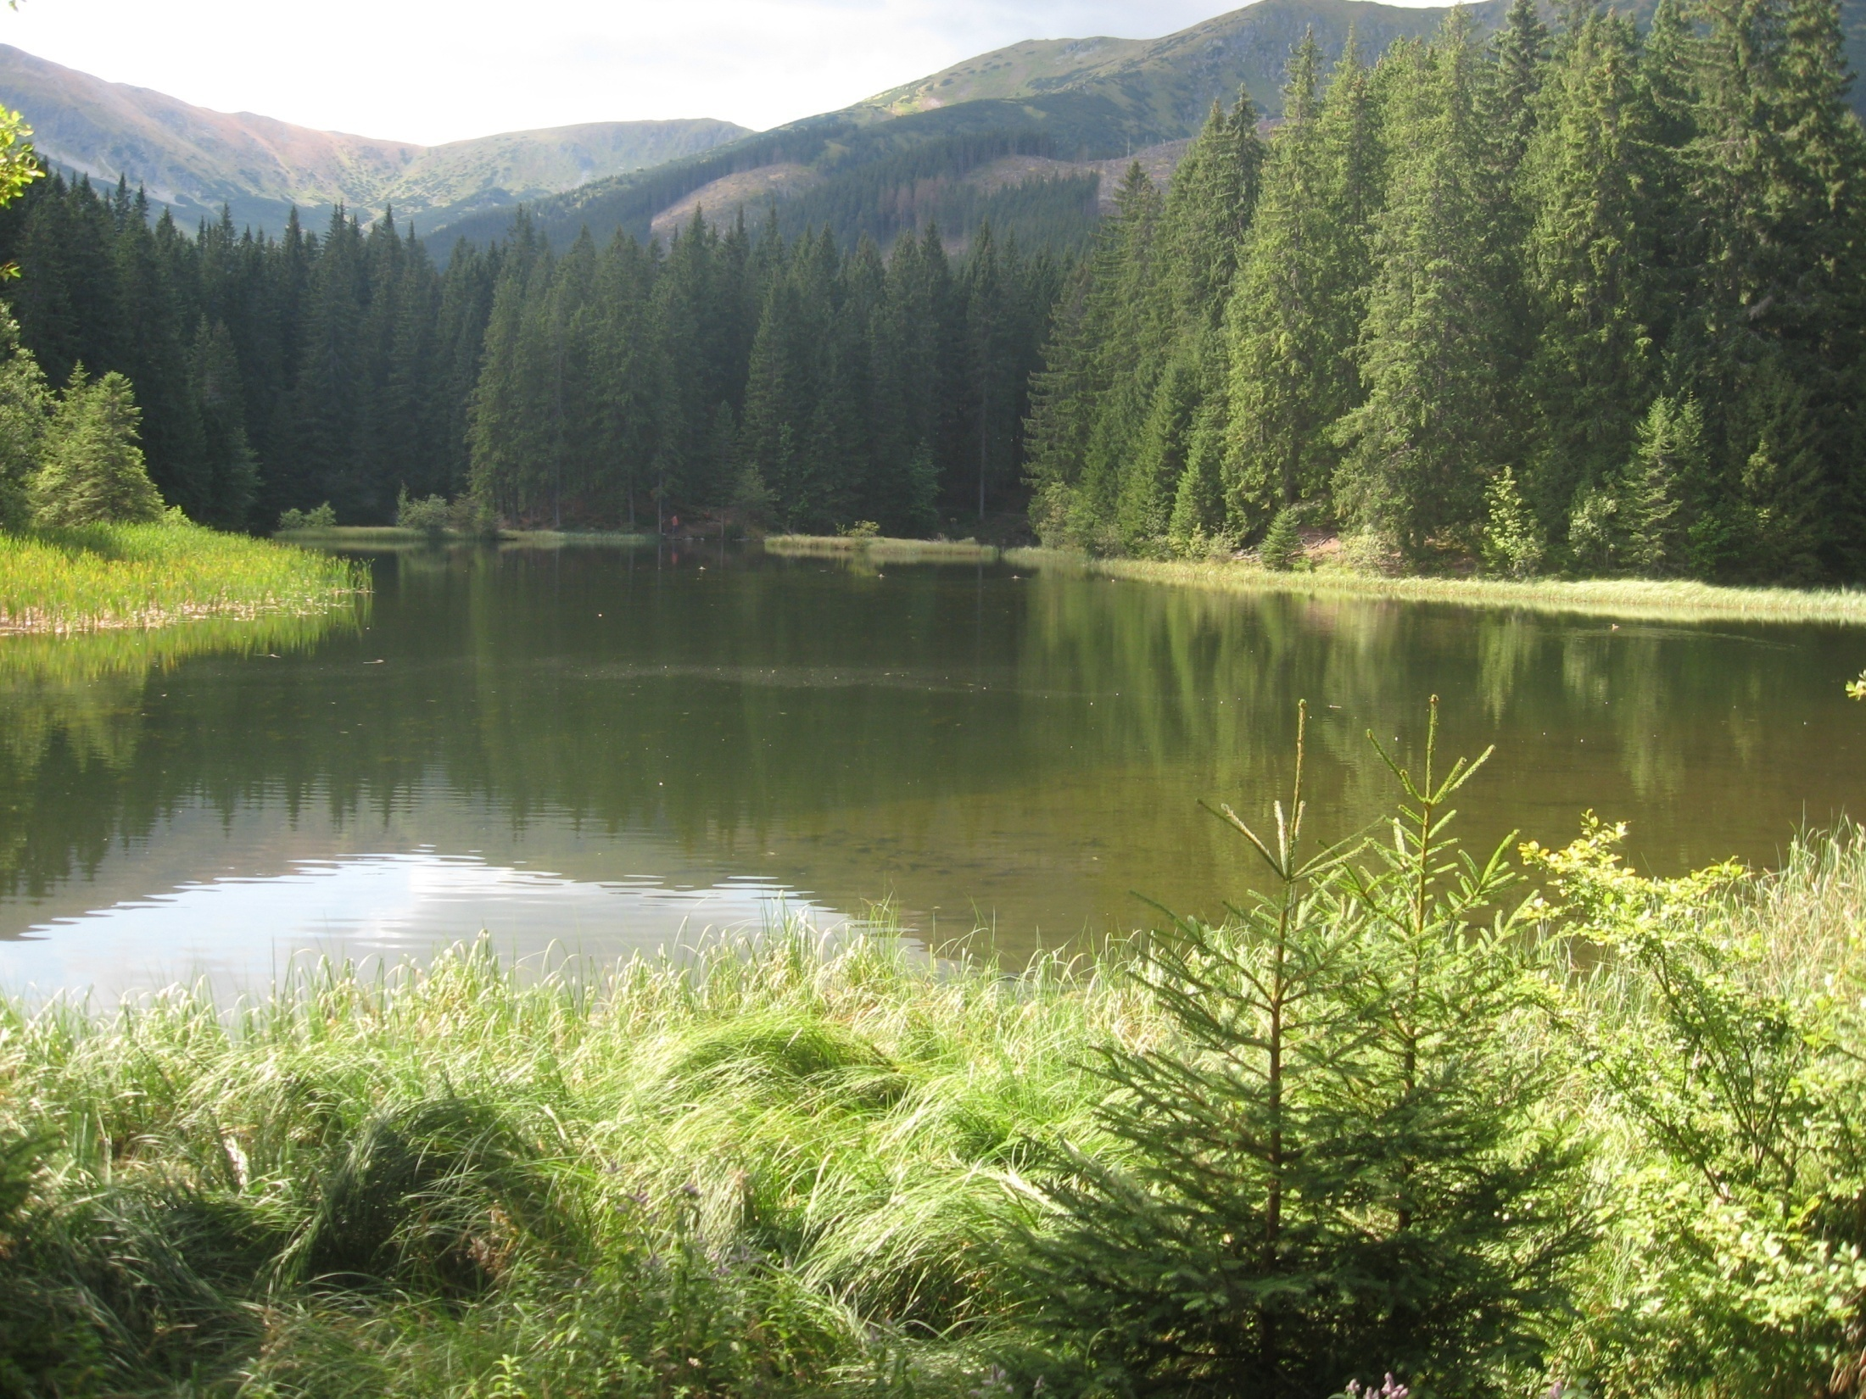

Slide 13
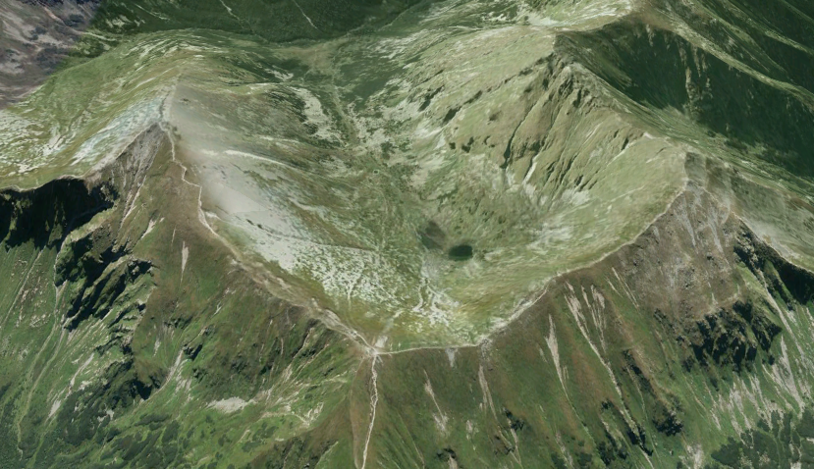

Slide 14
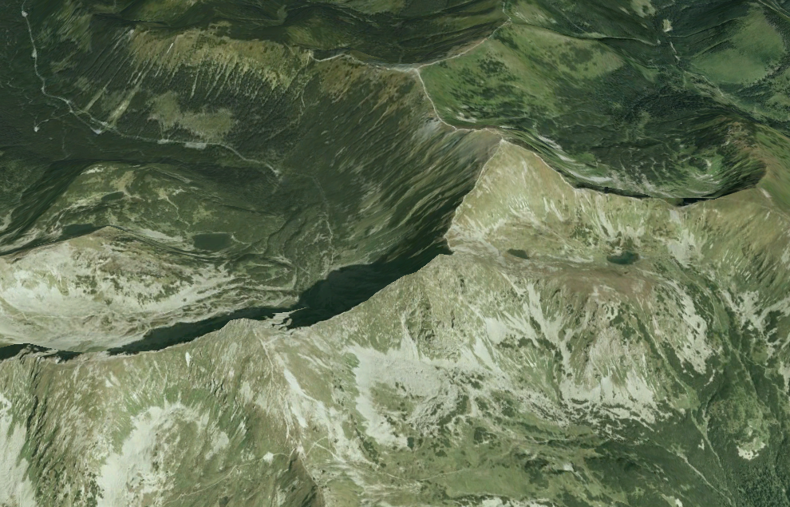

Slide 15
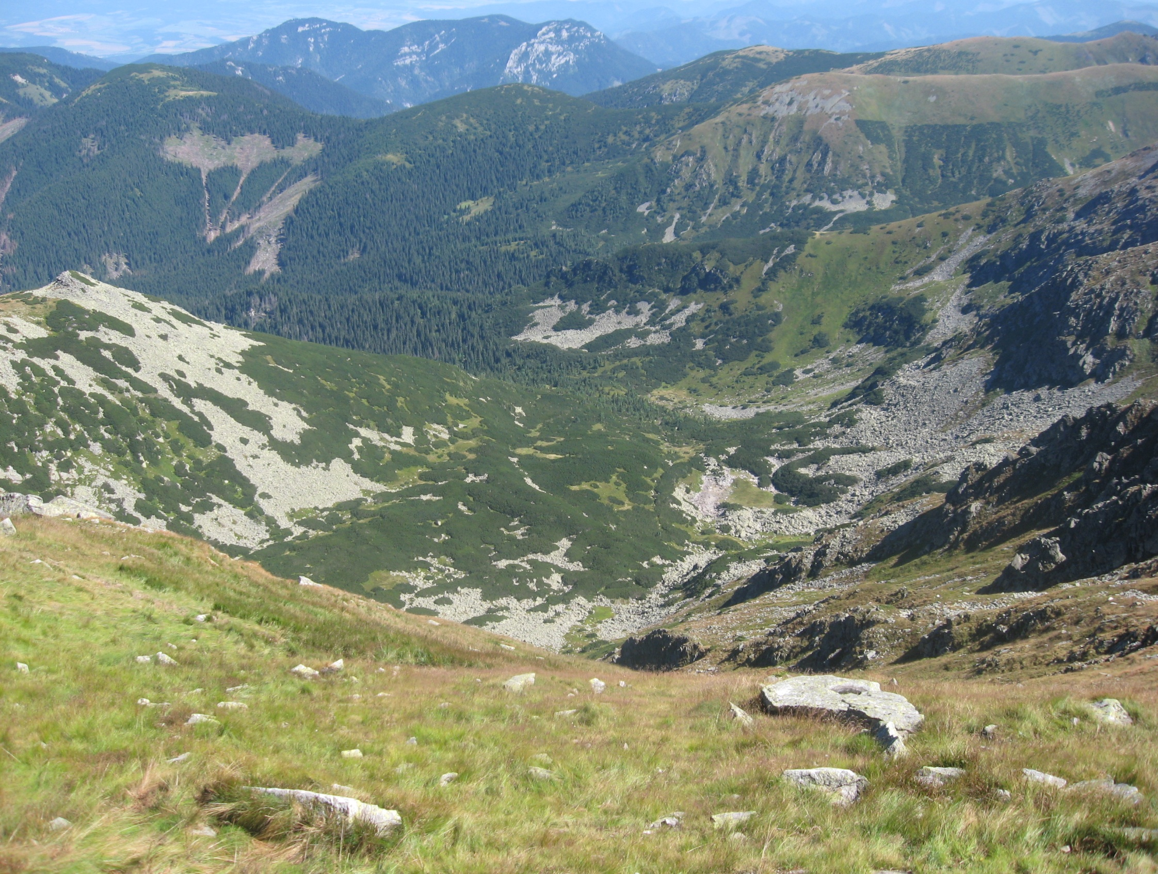

Slide 16
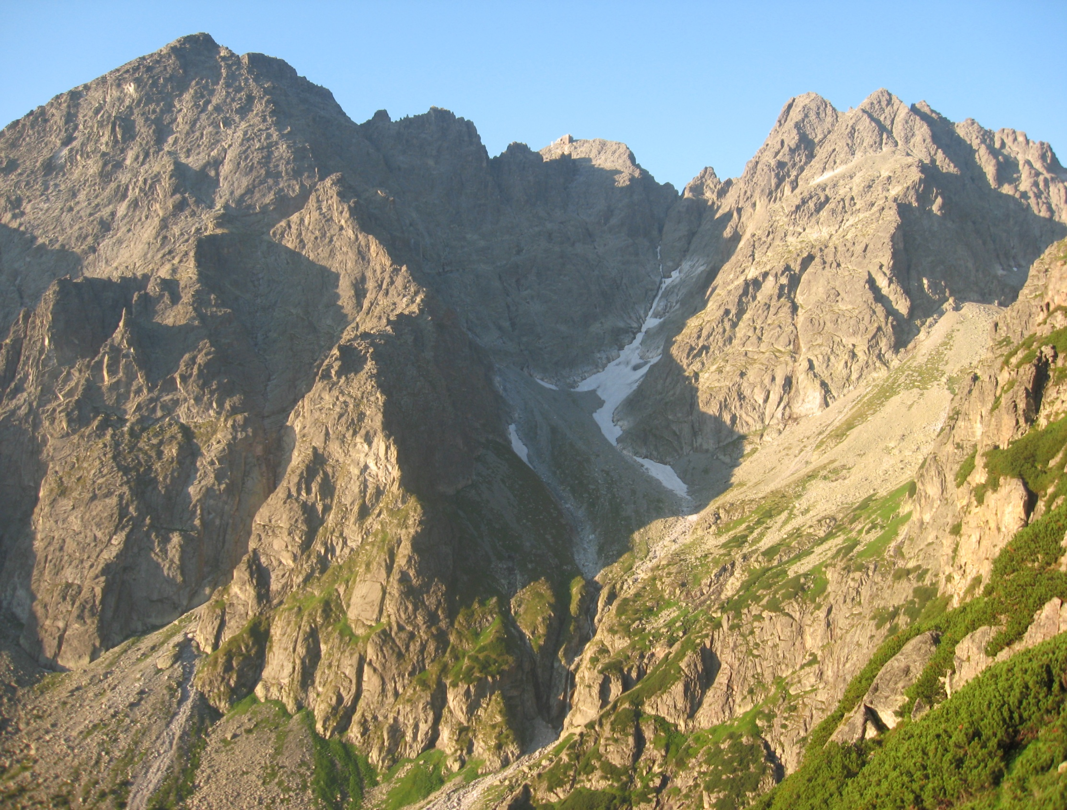

Slide 17
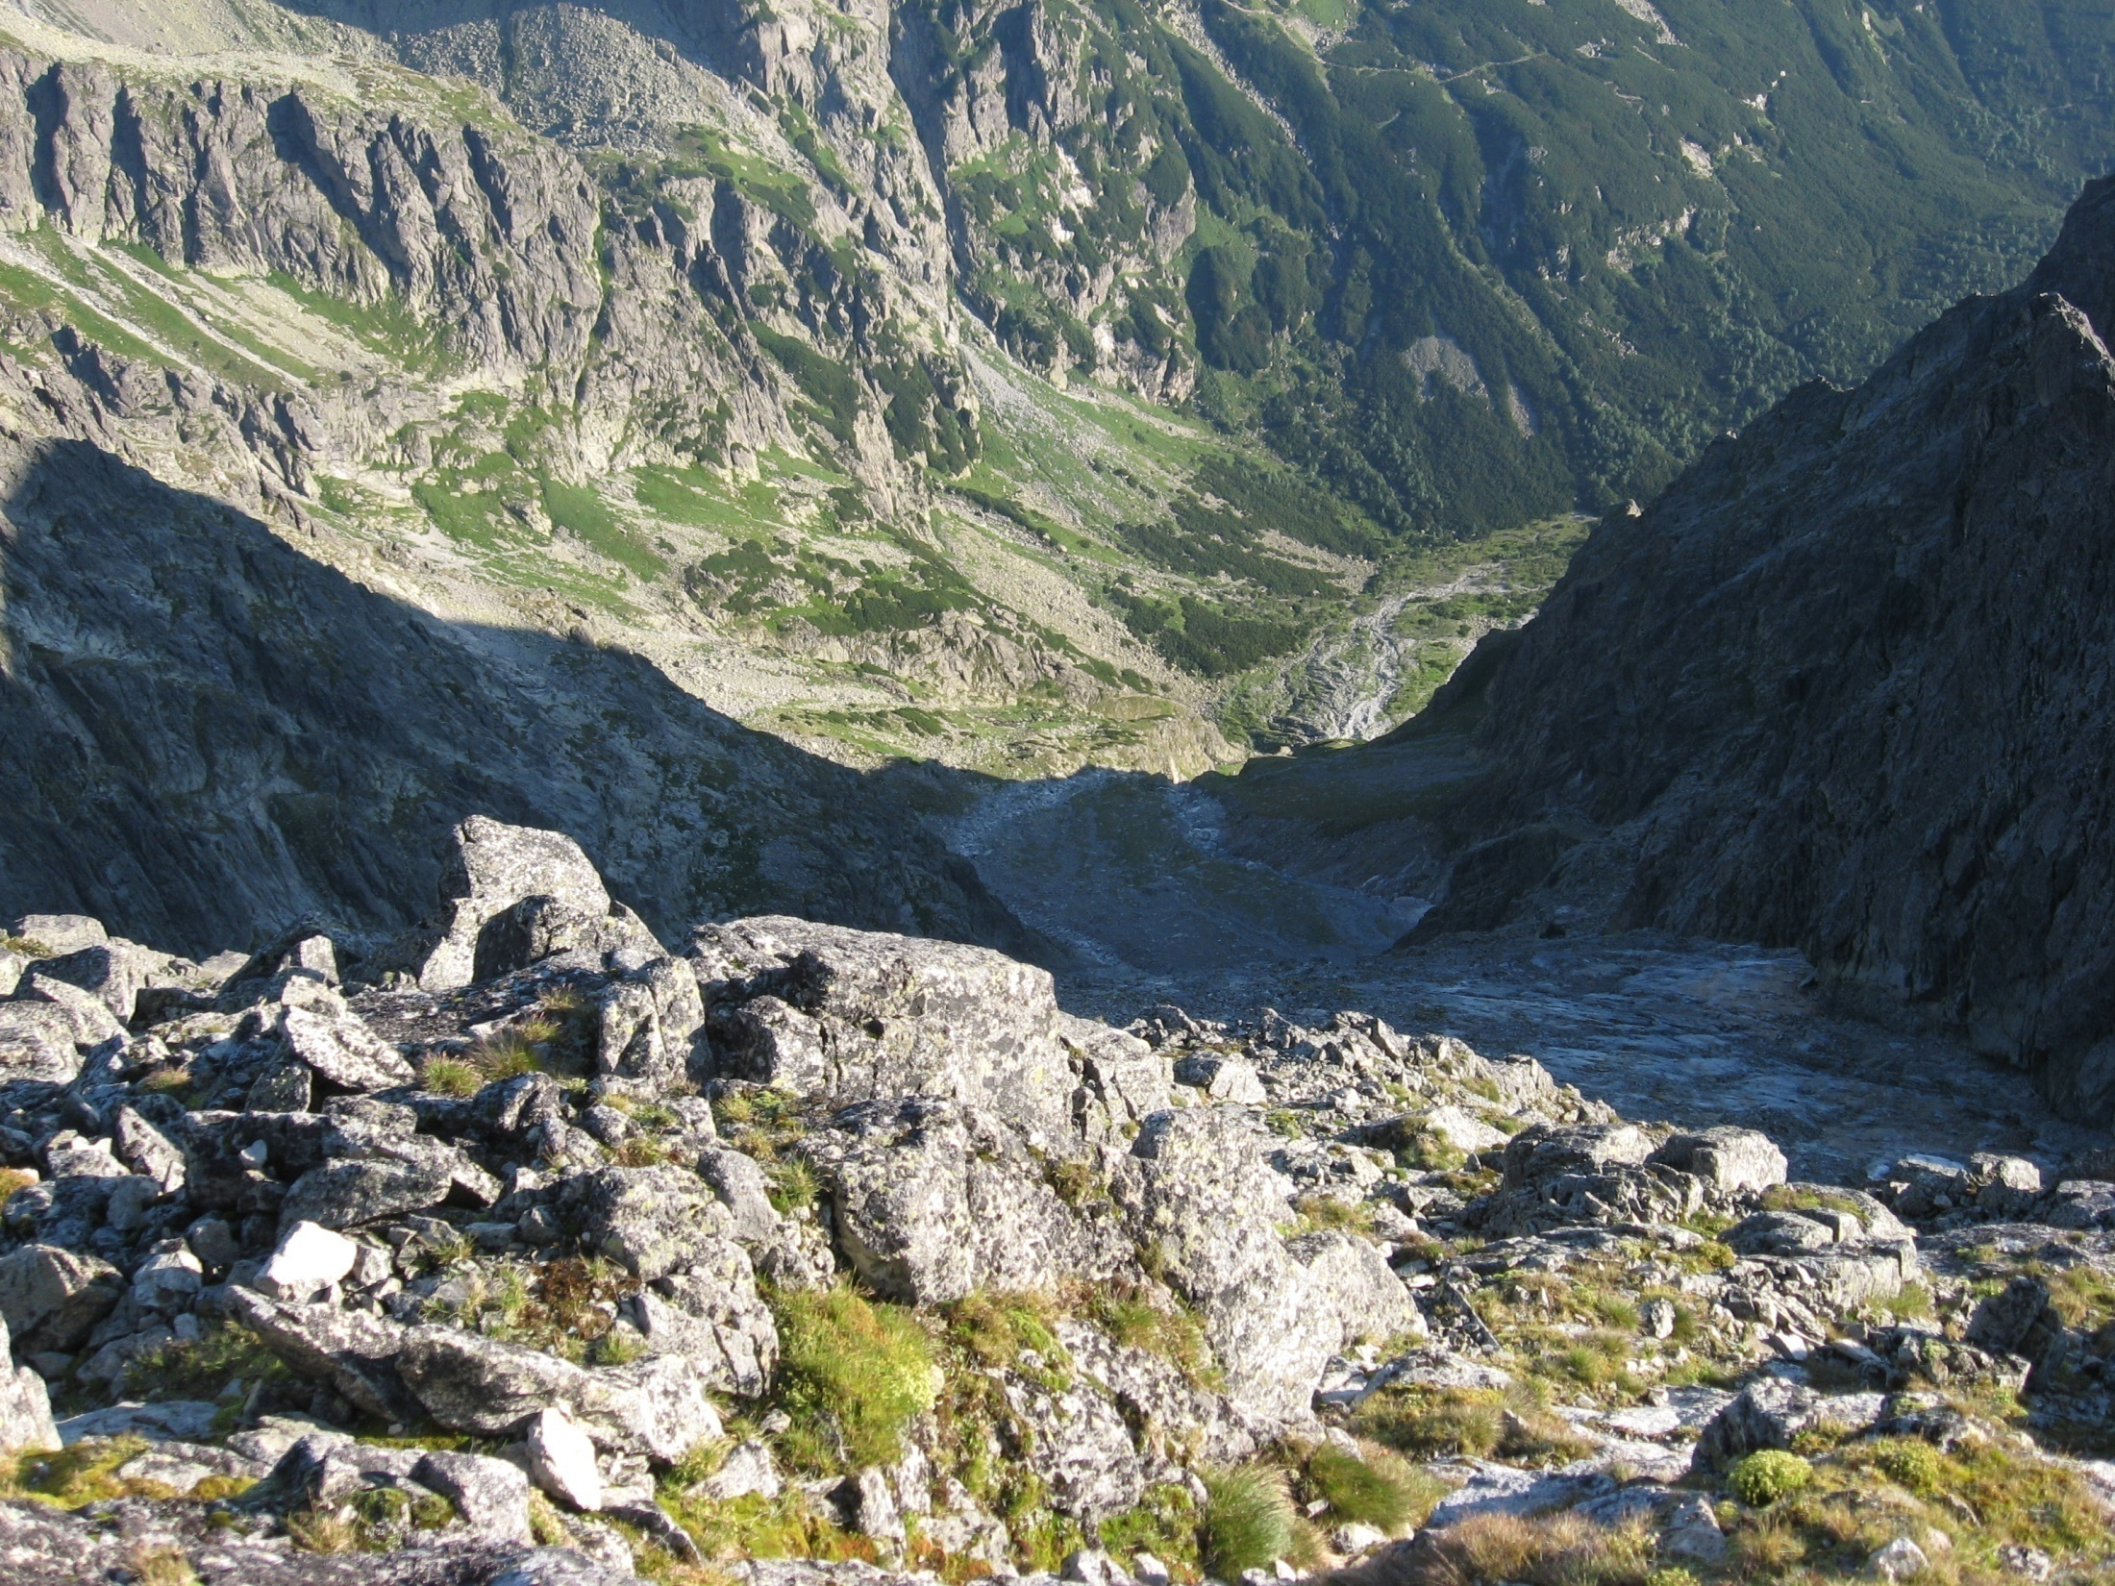

Slide 18
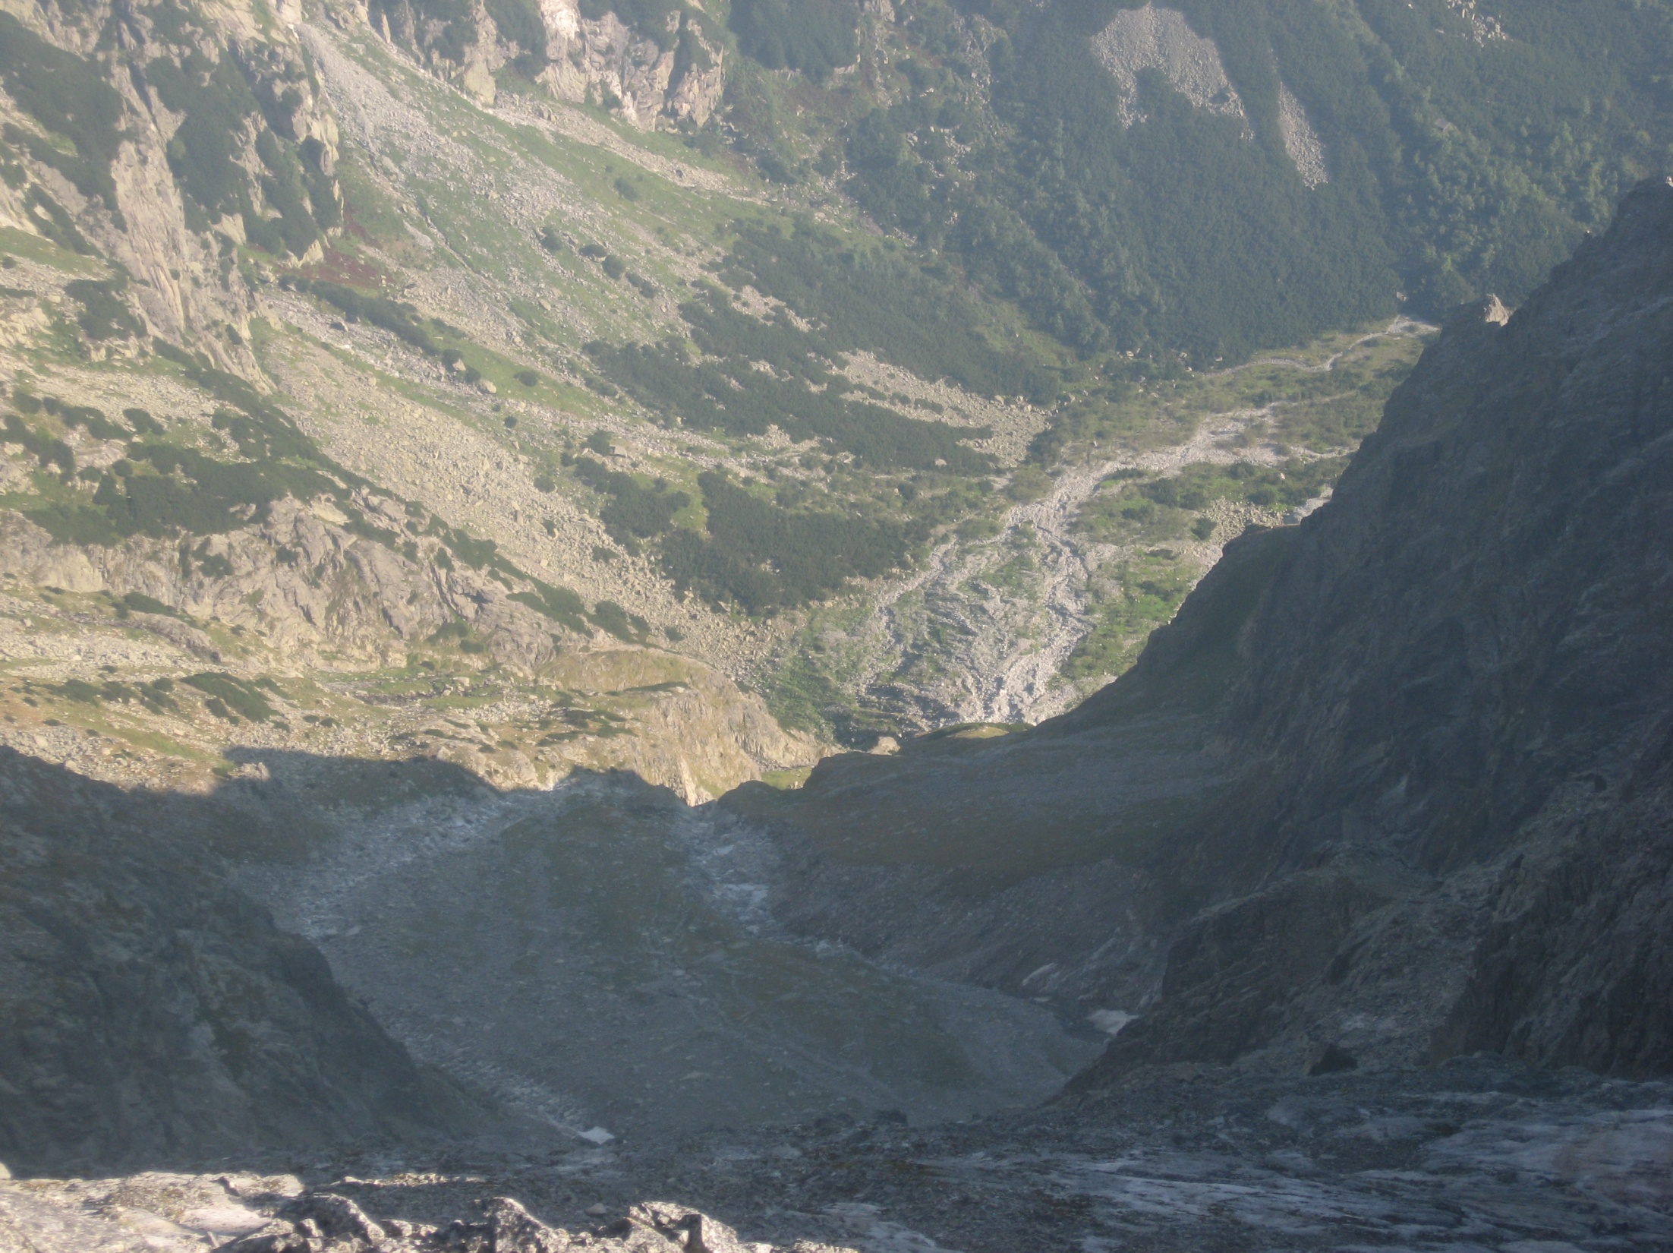

Slide 19
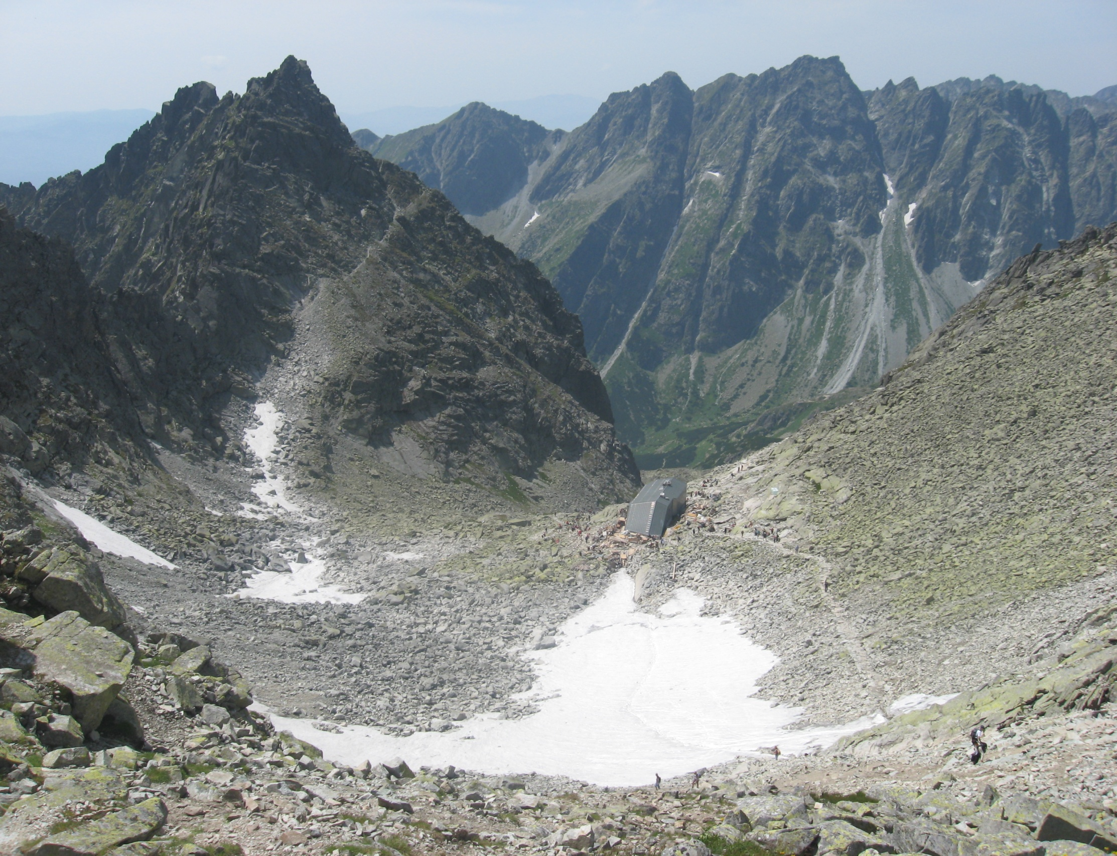

Slide 20
Ľadovcové jazerá Tatier môžeme rozdeliť na: karové plesá - voda vypĺňa ľadovcové kary vyhĺbené v kompaktnom skalnom dne doliny (Veľké Hincove plesá, Žabie plesá, Dračie pleso, Ľadové pleso, Wahlenbergove plesá, Krivánske Zelené pleso, Terianske plesá, Temnosmrečianske plesá, Zamrznuté pleso, Modré pleso, Zelené pleso, Račkove plesá, Bystré plesá... hradené (morénové) - vznikli po roztopení ľadovca za jeho čelnou morénou, alebo bočnými morénami, ktoré bránia odtoku vody, napr. Popradské pleso, Velické pleso, Skalnaté pleso, Batizovské pleso... Zmiešané - karové, hradené (Roháčske plesá, Päť Spišských plies....) Výtopiskové (Štrbské pleso, Jamské pleso, Rakytovské plesá) panva nevznikla nasypaním čelných morén, ale zosadnutím morénových sutín na mieste, kde sa roztápali kryhy mŕtveho ľadu (Lukniš, 1973)

Slide 21
Pravdepodobne najväčšie tatranské pleso mohlo byť niekde medzi Hrebienkom a Tatranskou Lesnou v panve, cez ktorú preteká Studený potok. Je to moréna, ktorou končil takmer 10 km dlhý ľadovec. Plocha panvy je cca 60 ha.
Ak by sa zachovalo toto pleso, bolo by cca 3x väčšie ako Veľké Hincovo pleso.
Zánik plesa mohol byť spôsobený porušením morény dôsledkom vodného prívalu zosuvom podmočených bočných strání alebo postupnou eróziou odtoku cez morénu až do odtečenia plesa (Lukniš, 1973)

Slide 22
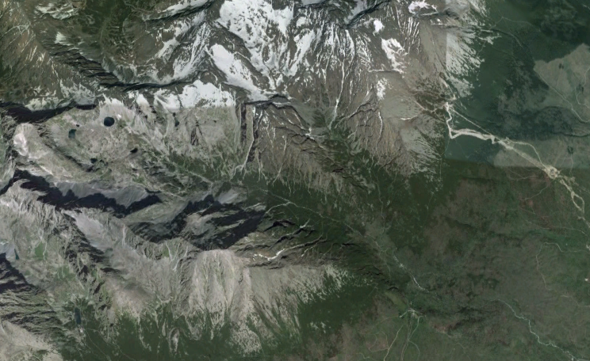

Slide 23
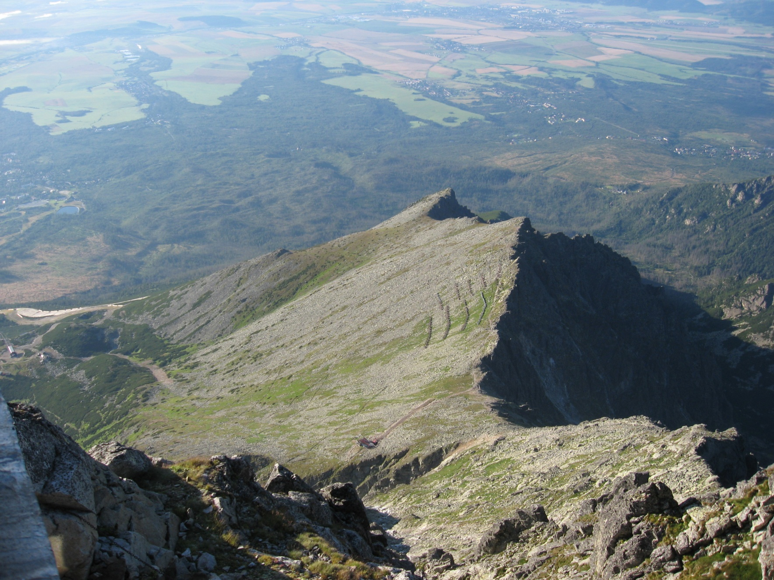

Slide 24
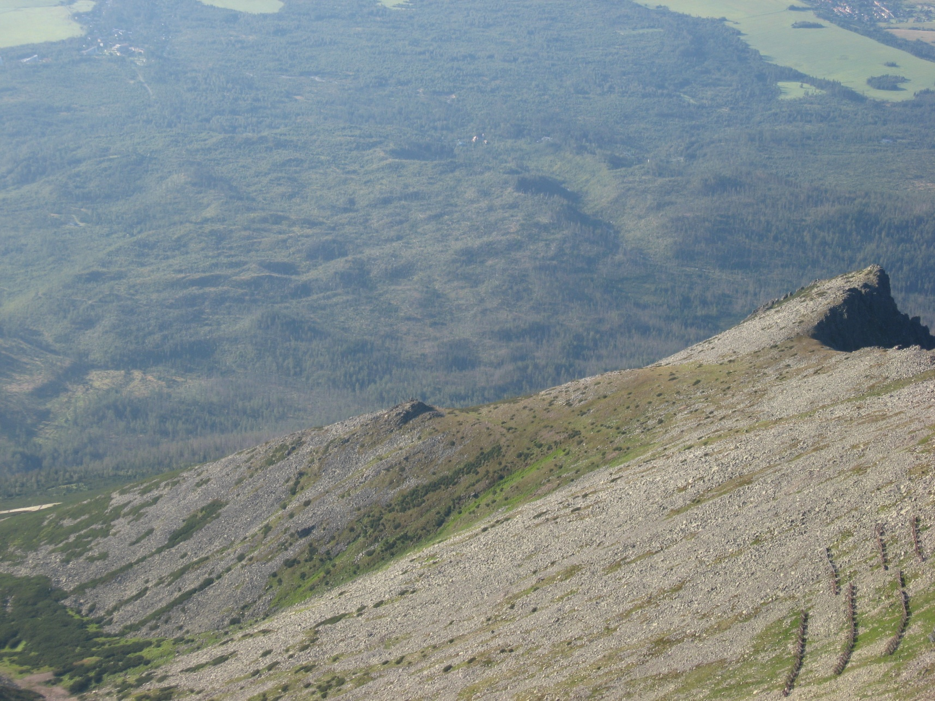

Slide 25
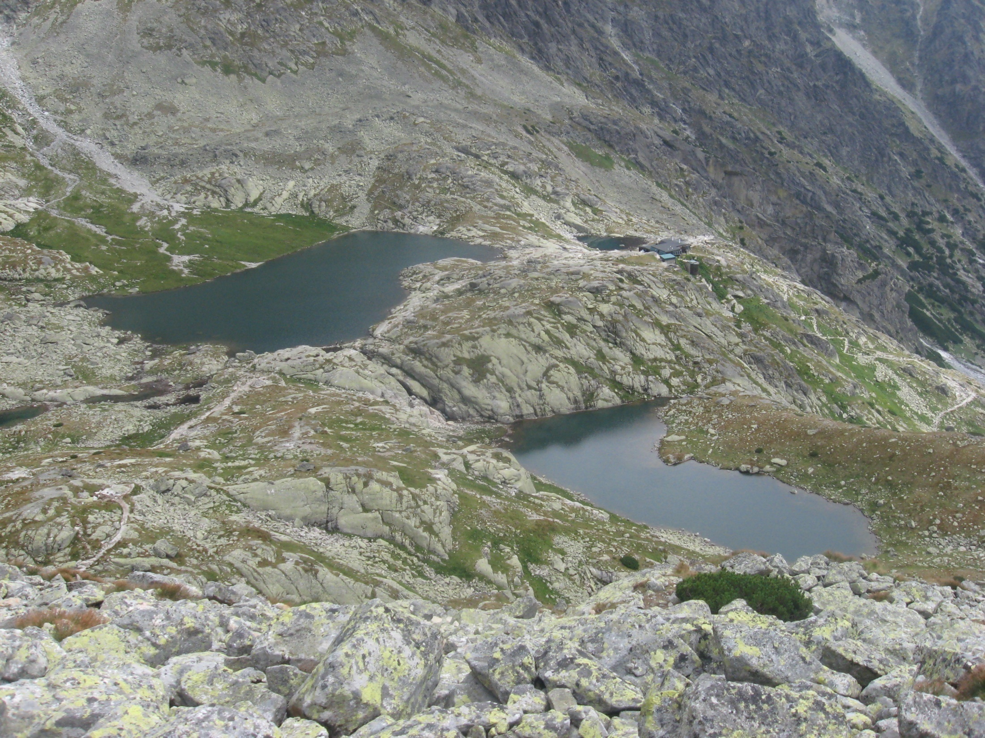

Slide 26
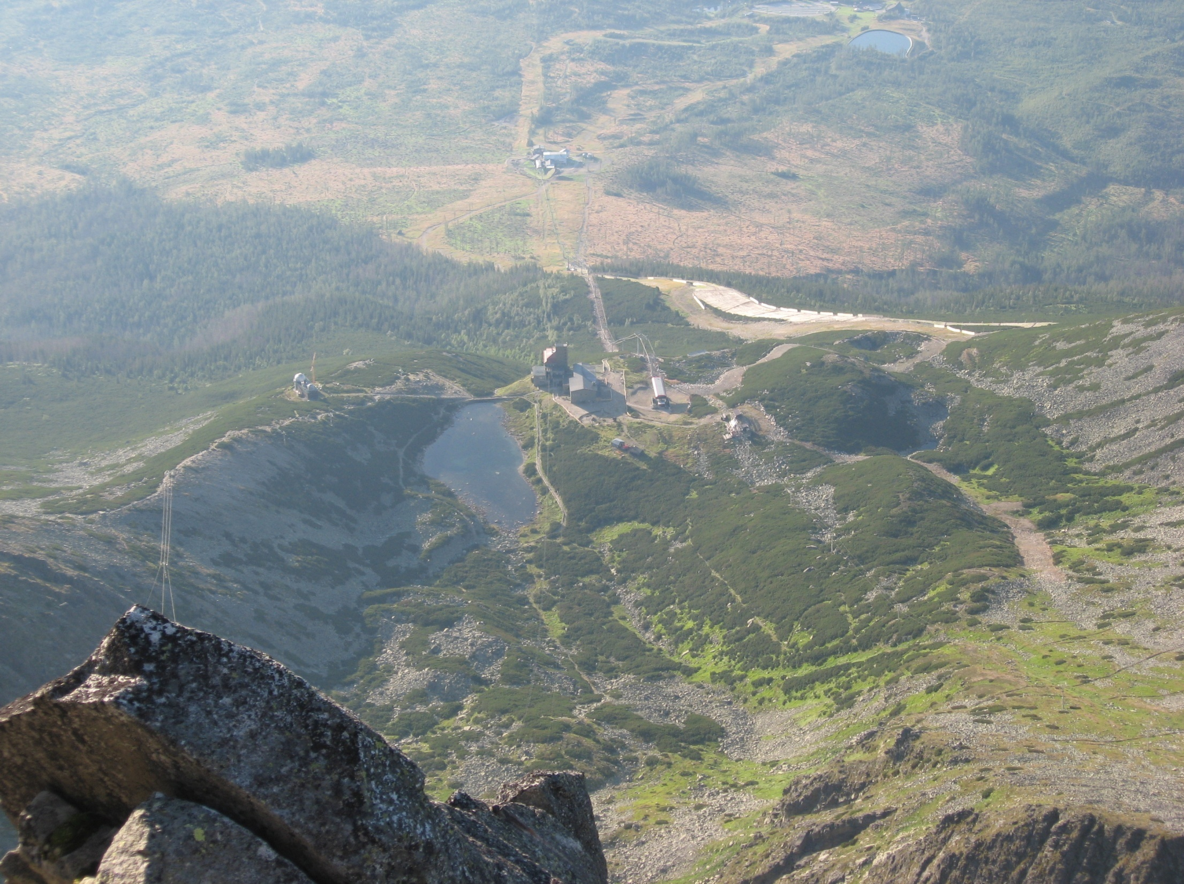

Slide 27
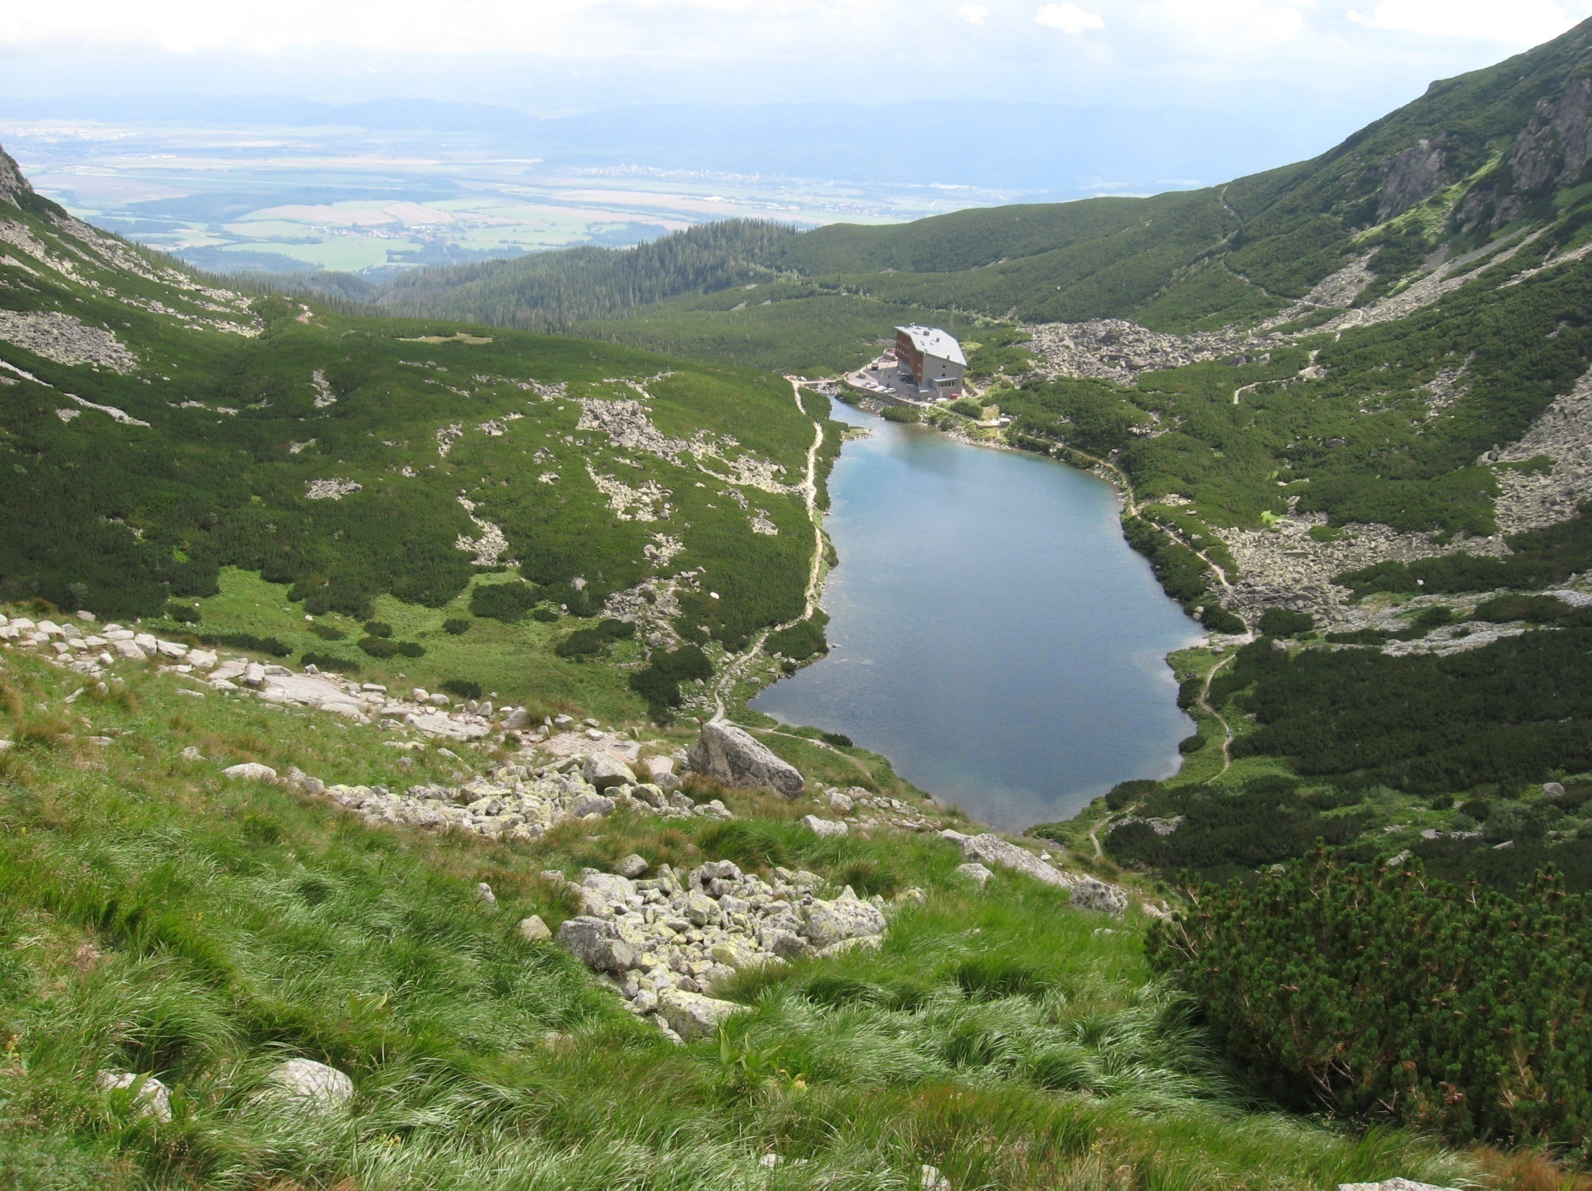

Slide 28
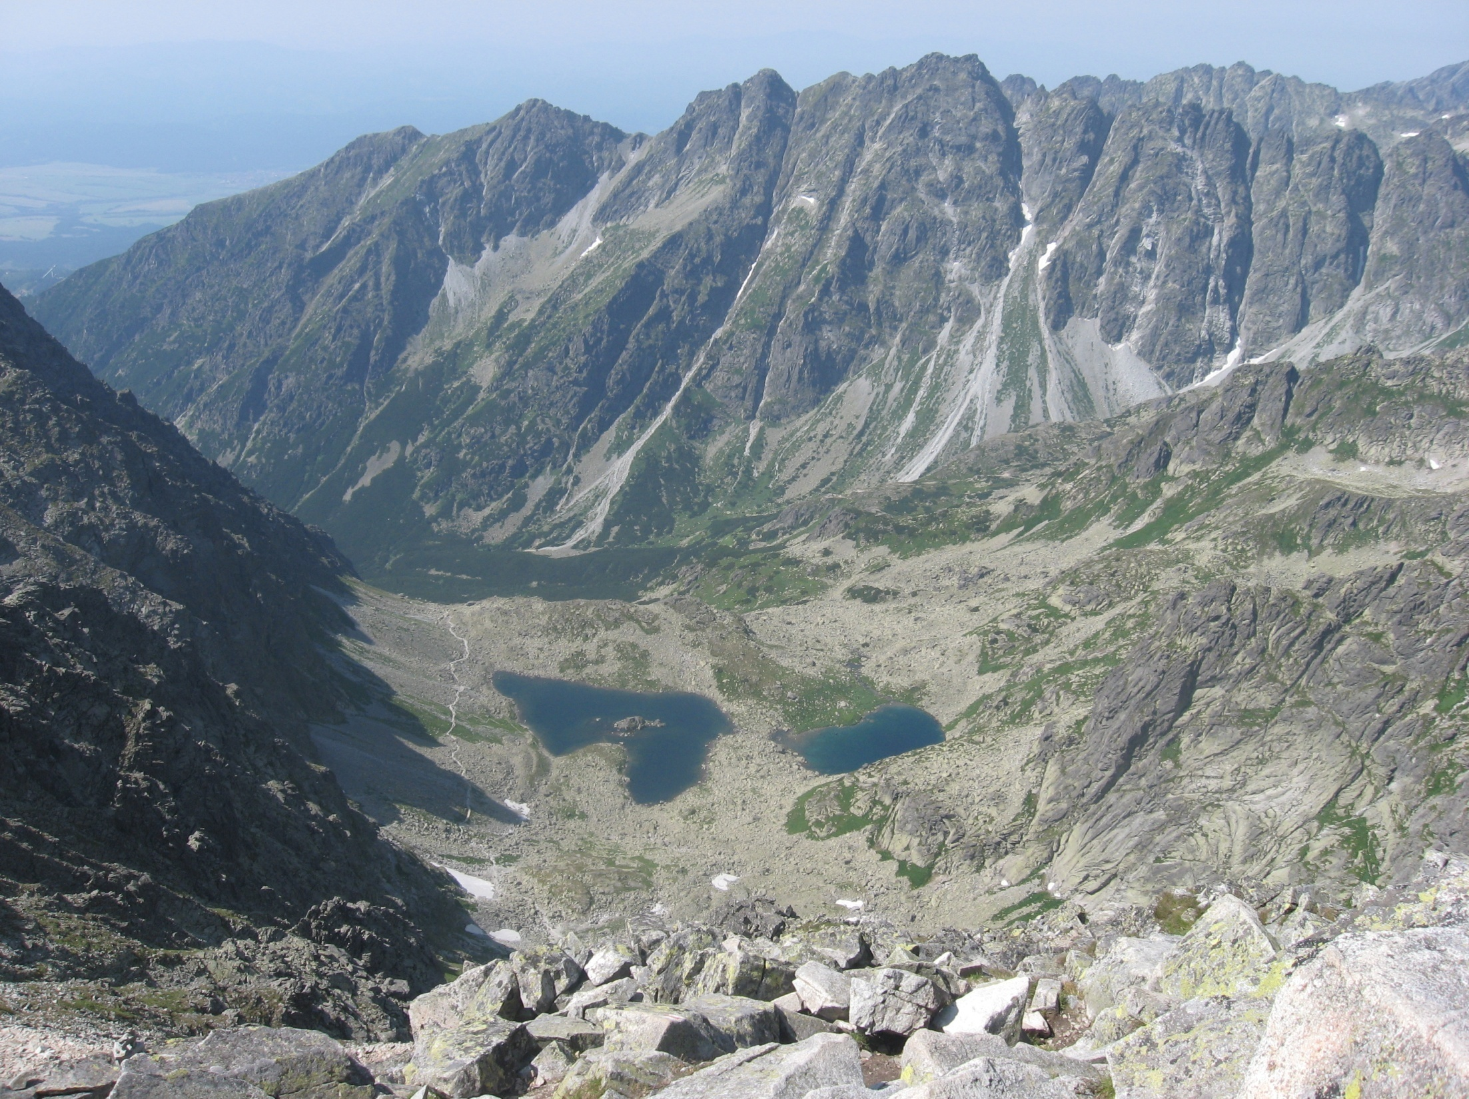

Slide 29
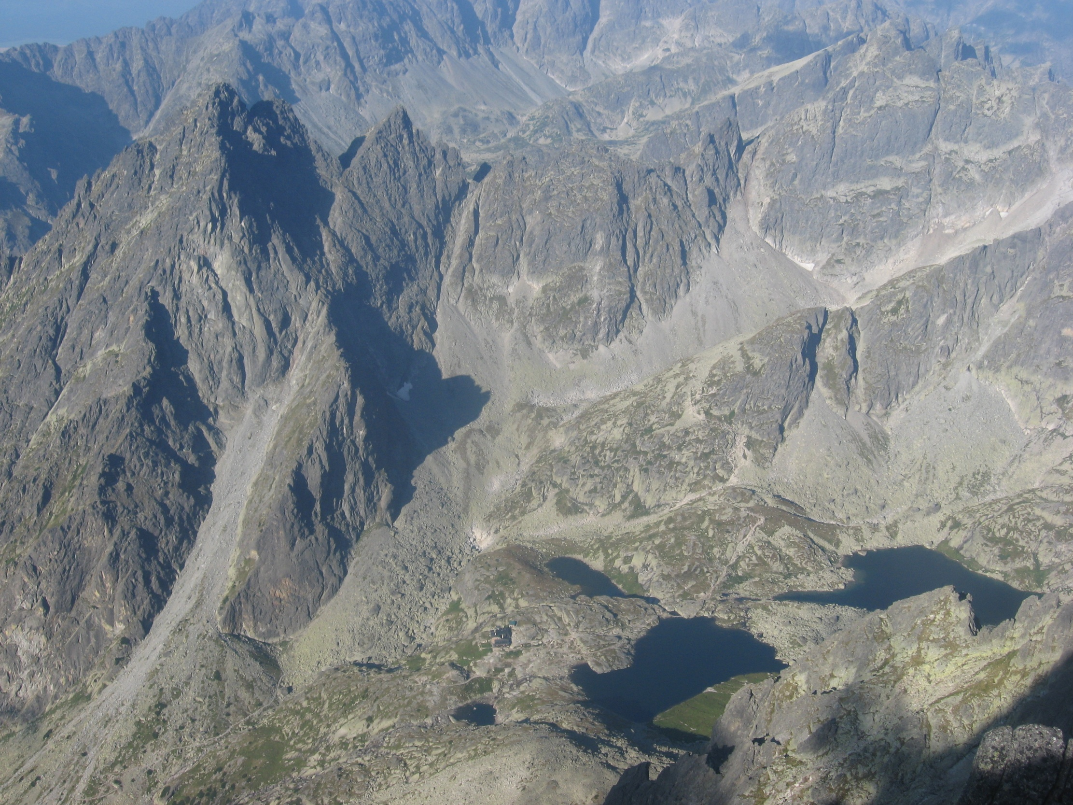

Slide 30
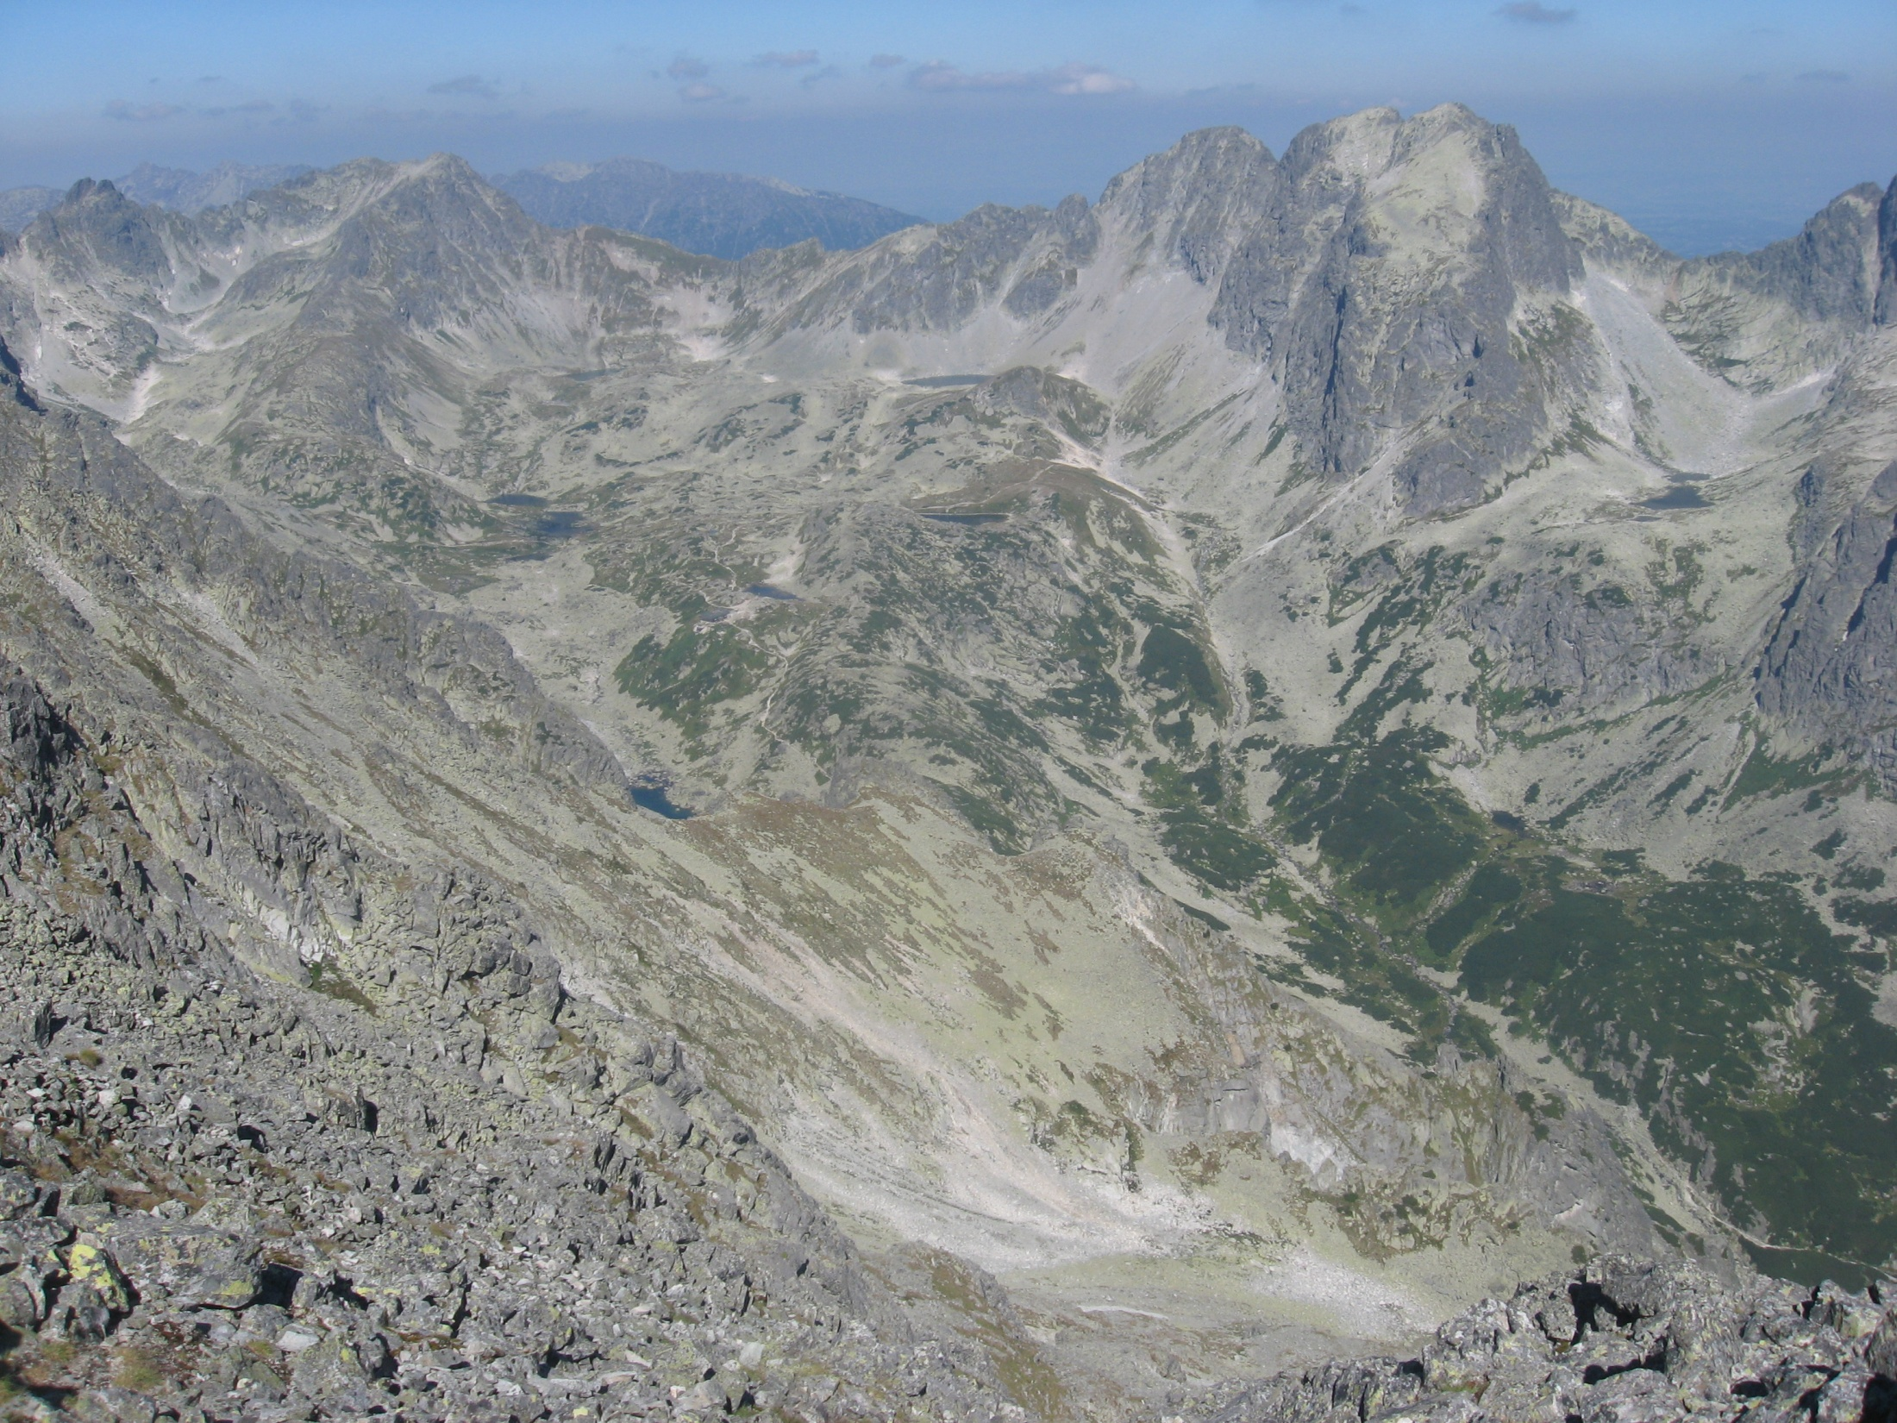
Pusté pleso
Ľadové pleso
Starolesnianske pleso
Sivé pleso
Zbojnícke plesá
Sesterské pleso
Dlhé pleso
Ľadovce dvoch susedných pramenísk čiastočne alebo aj úplne zničili deliaci hrebeň, spojili sa a vytvorili široké zložené ľadovcové kotle, kary v ktorých sa nachádza väčšie množstvo jazier, napr. v závere Malej Studenej doliny, Veľkej Studenej doliny.......

Slide 31
Najvyššie položené tatranské plesá
Modré pleso 2192 m
Vyšné Wahlenbergovo pleso 2145 m
Vyšné Strelecké pleso 2135 m
Vyšné Terianske pleso 2124 m
Vyšné Rumanovo pleso 2122 m
Vyšné Kozie pleso 2109 m
Okrúhle pleso 2105 m
Nižné Rumanovo pleso 2090 m
Capie pleso 2075 m
Malé pusté pleso 2067 m
Ľadové pleso 2057 m

Slide 32
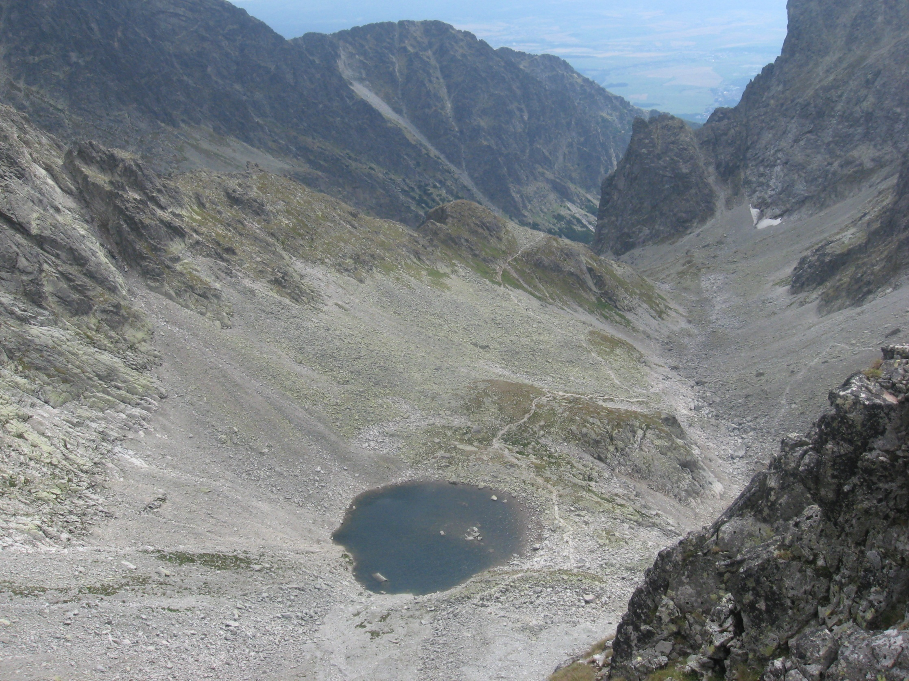
Modré pleso 2192 m

Slide 33
Najväčšie tatranské plesá - slovenské
Veľké Hincovo pleso 20,08 ha
Štrbské pleso19,76 ha
Nižné Temnosmrečinské pleso12,01 ha
Vyšné Žabie Bielovodské pleso 9,56 ha
Popradské pleso 6,88 ha
Vyšné Temnosmrečinské pleso 5,54 ha
Nižné Terianske pleso 5,47 ha
Vyšné Wahlenbergovo pleso 5,18 ha
Zelené pleso Krivánske 5,16 ha
Nižné Žabie Bielovodské pleso4,65
Batizovské pleso 3,48 ha
Veľké Spišské pleso 3,48 ha

Slide 34
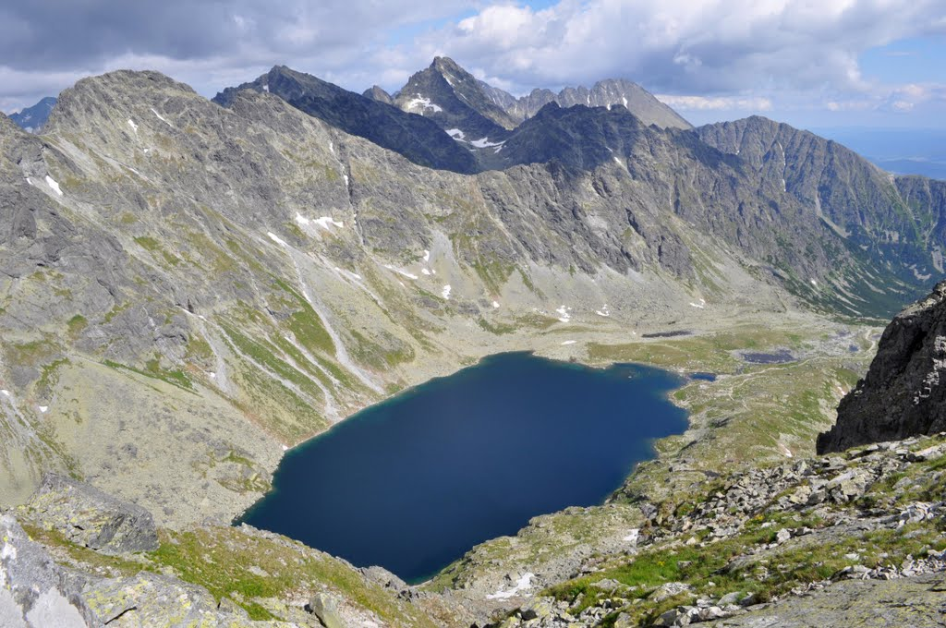

Slide 35
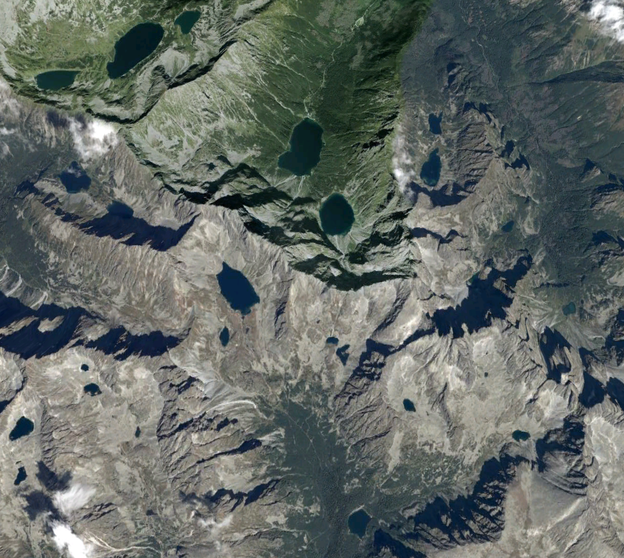
Wielki Staw Polski
Bielovodské žabie plesá
Morskie Oko
Szarny Staw
Terianske plesá
Hincové plesá
Žabie plesá
Capie pleso
Dračie pleso
Wahlenbergove plesá
Ľadové pleso
Popradské pleso

Slide 36
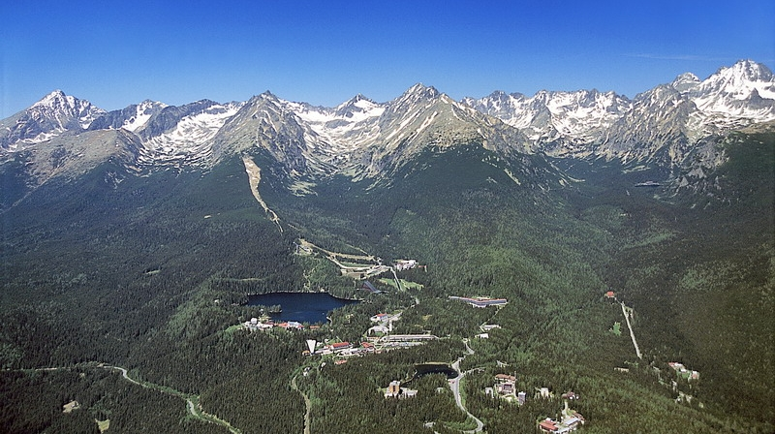
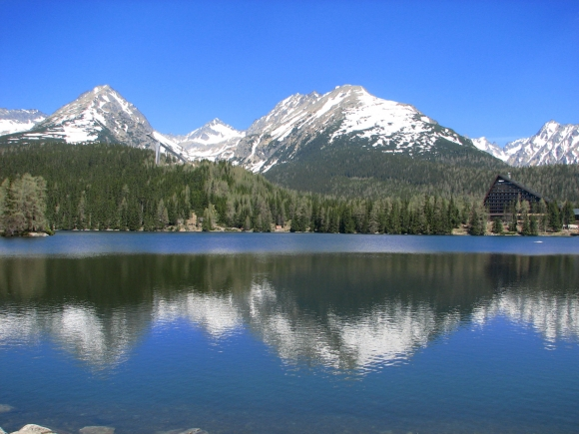
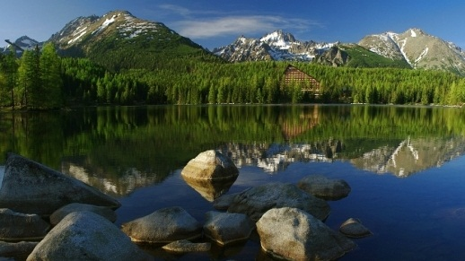

Slide 37
Najhlbšie tatranské plesá - slovenské
Veľké Hincovo pleso 53,7 m
Nižné Terianske pleso 47,2 m
Nižné Temnosmrečinské pleso 37,8 m
Vyšné Žabie Bielovodské pleso 24,3 m
Zelené pleso Krivánske 23 m
Nižné Žabie Bielovodské pleso 20,2 m
Štrbské pleso 20 m
Vyšné Wahlenbergovo pleso 20 m
Vyšné Temnosmrečinské pleso 20 m
Litvorové pleso19,1 m
Popradské pleso17,6 m

Slide 38
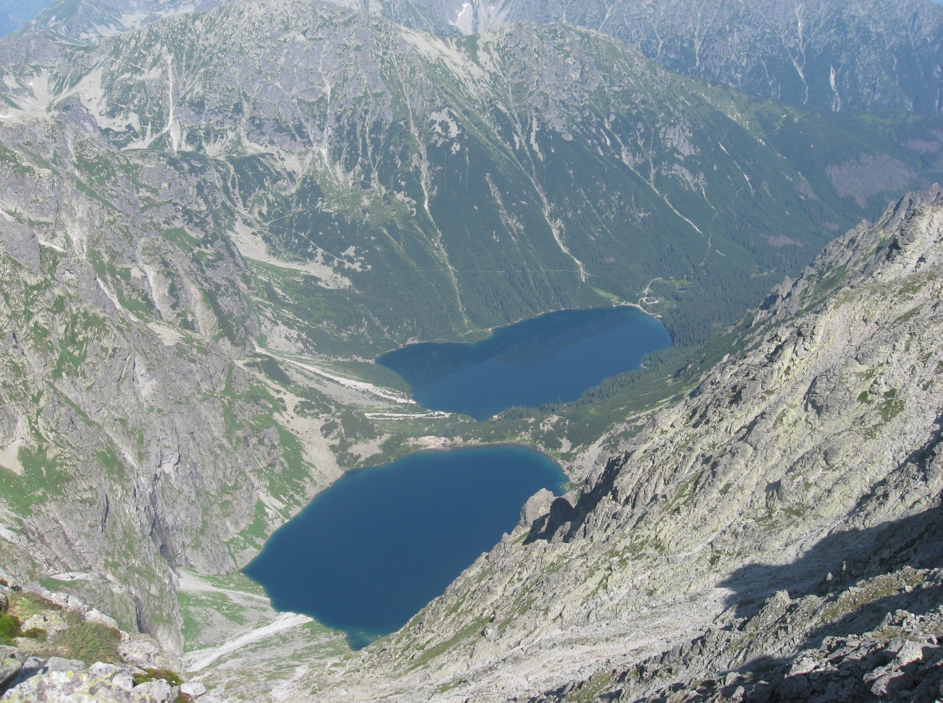
Prečo sú na poľskej strane Tatier väčšie a hlbšie jazerá?
Morskie oko, 34,9 ha
Szarny staw pod Rysami 76 m

Slide 39
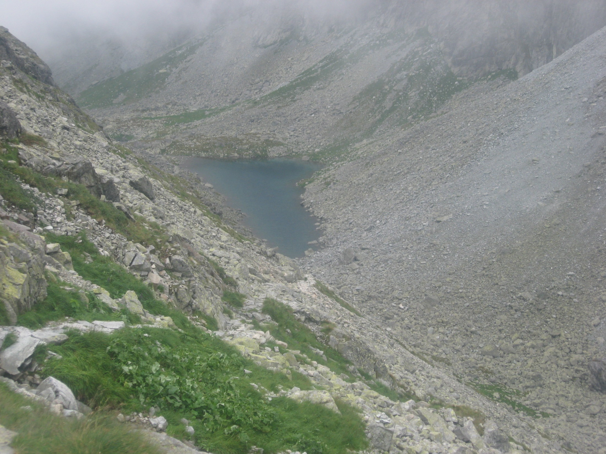

Slide 40
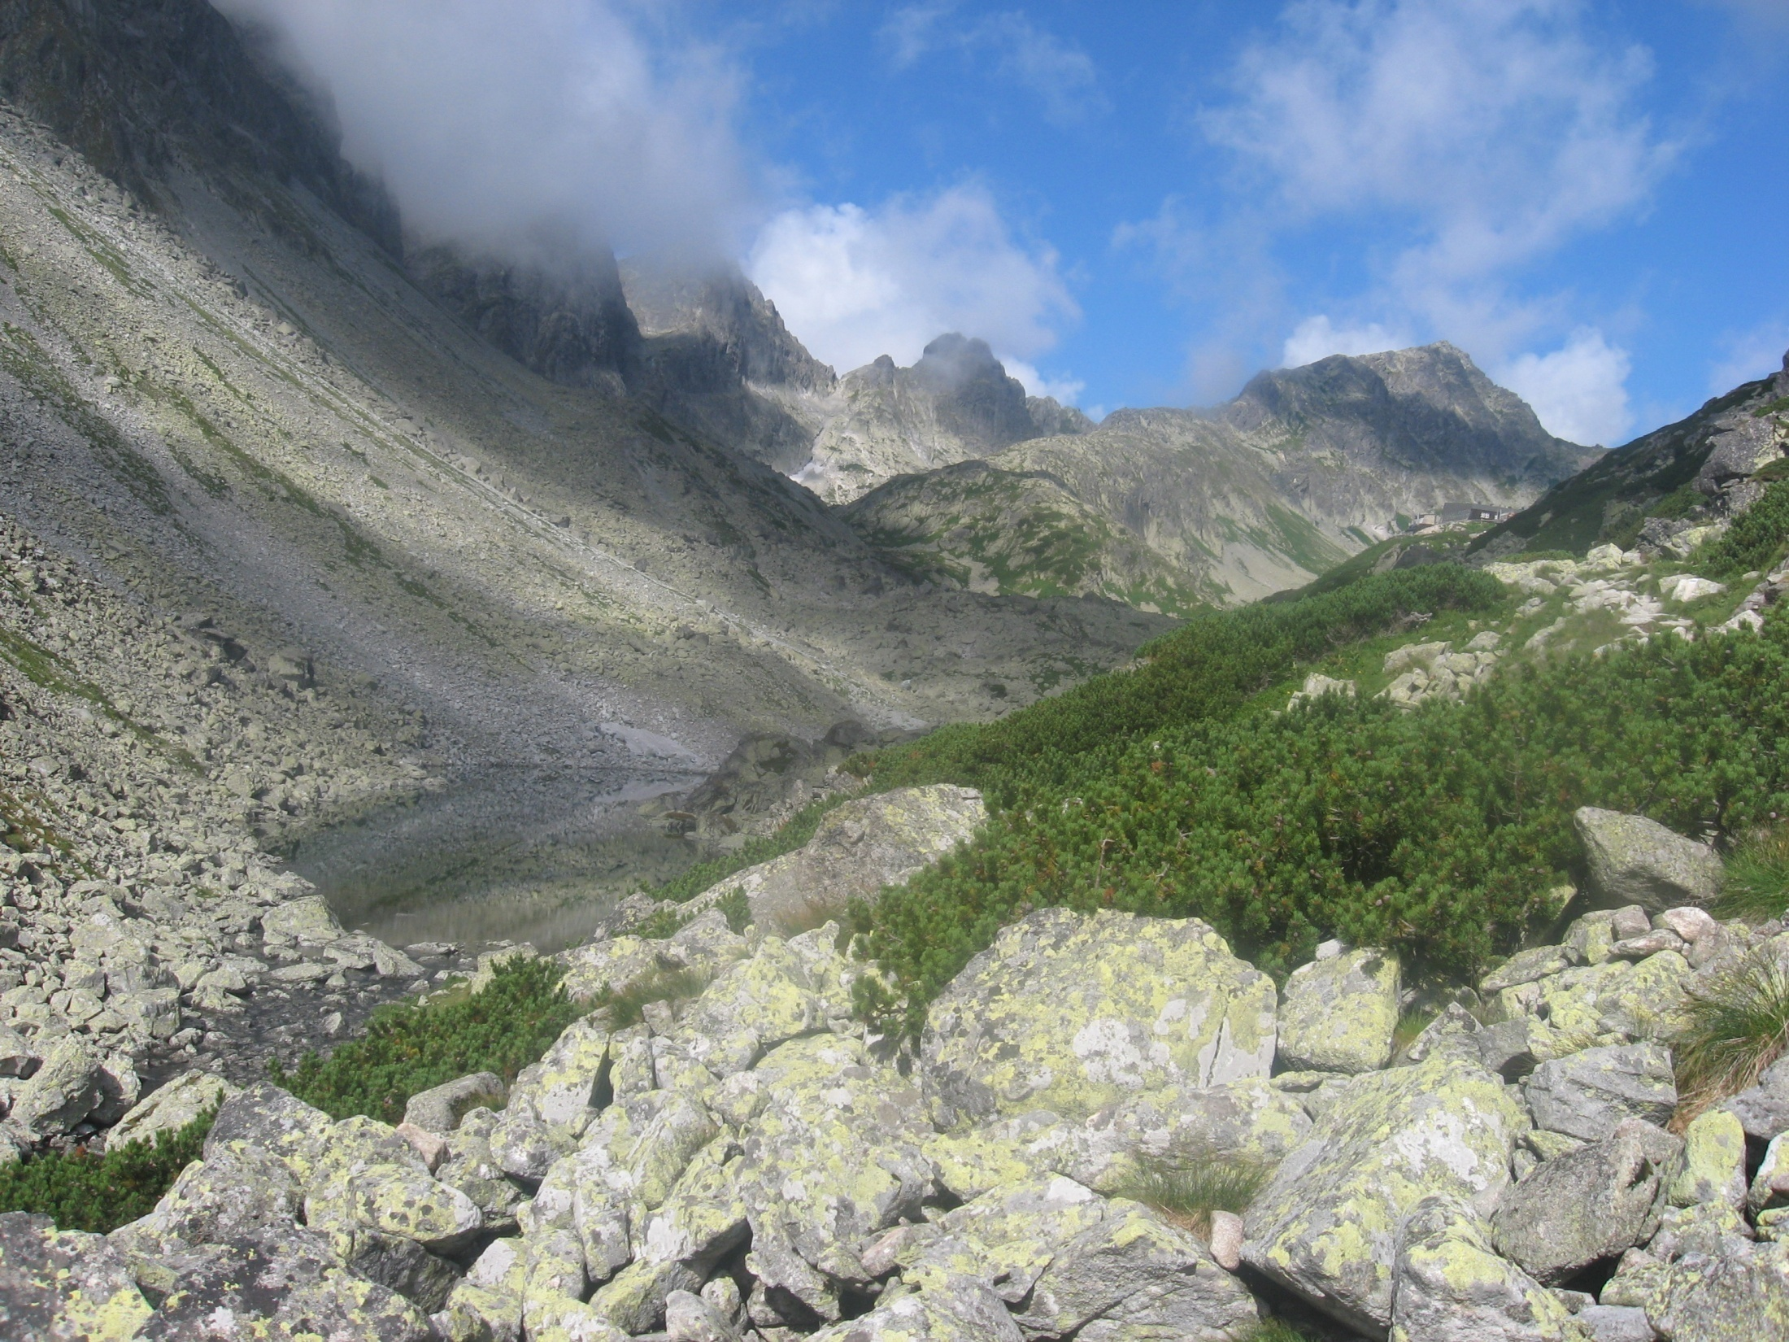

Slide 41
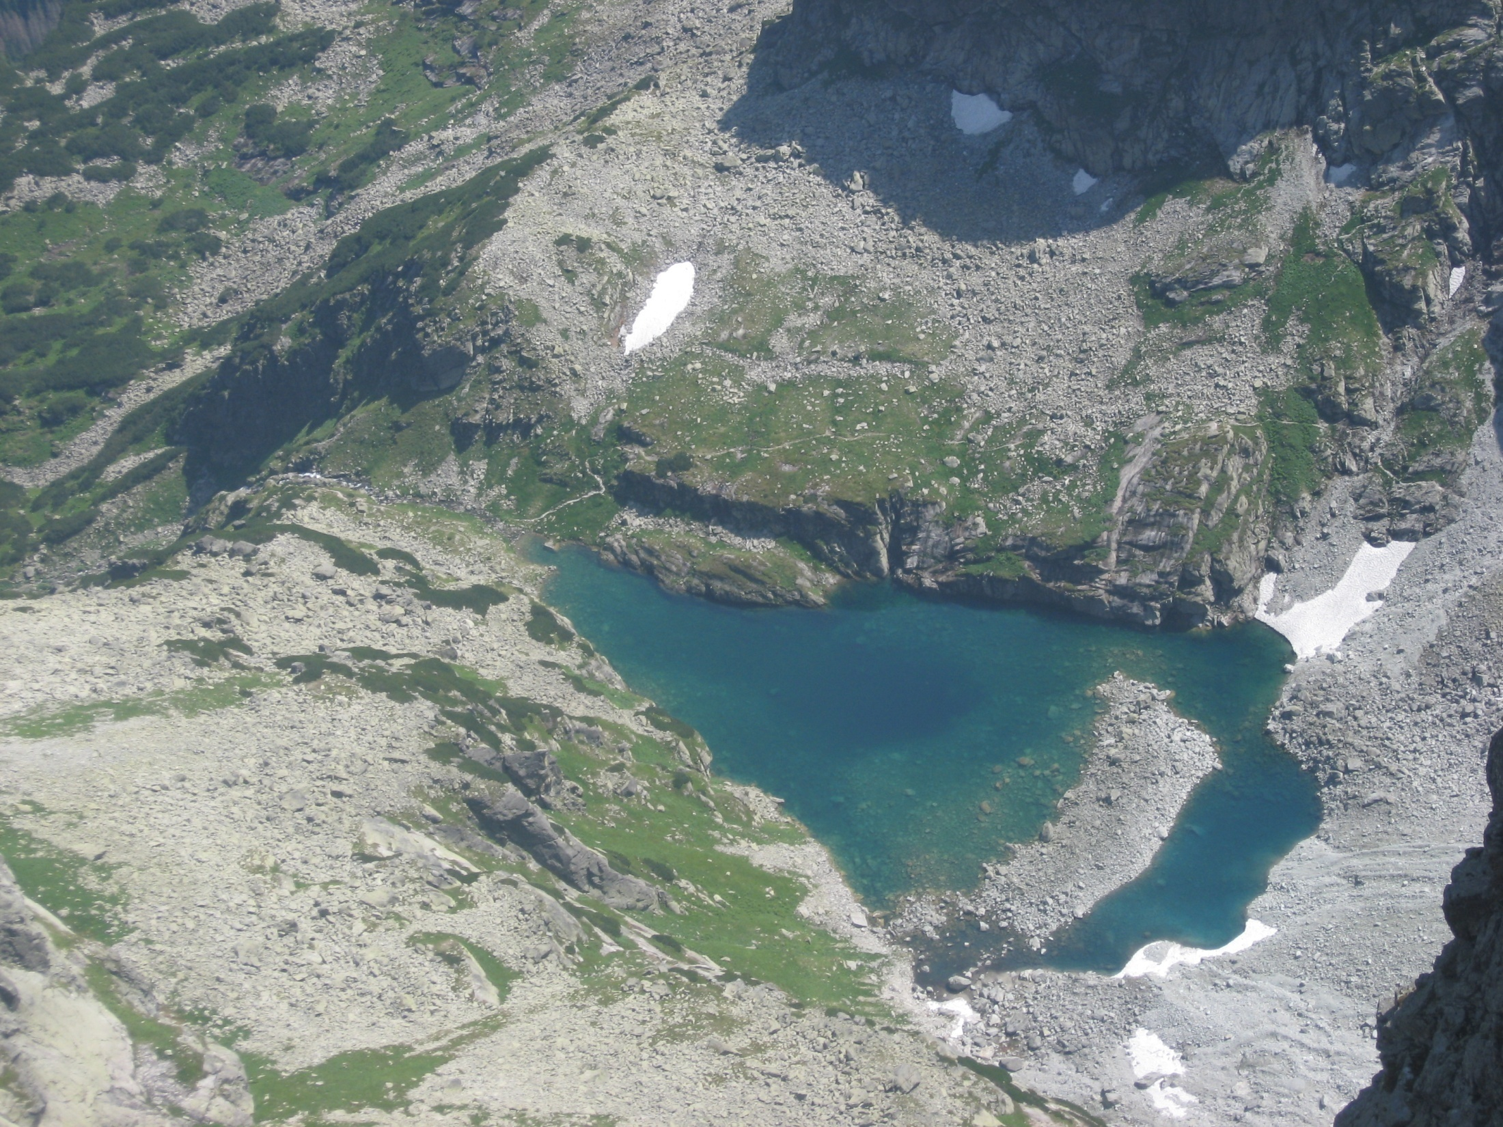

Slide 42
Jazerá hradené zosuvom vo flyši
Jazero Baňur – v katastri obce Jakubany, okres
Stará Ľubovňa
Jezersko jazero – v katastri obce Jezersko
6 m hĺbka
Ďalšie jazerá: Ksenino jazero, Malé jazero,
Veľké jazero, Osturnianske jazerá (Spišská
Magura)

Slide 43
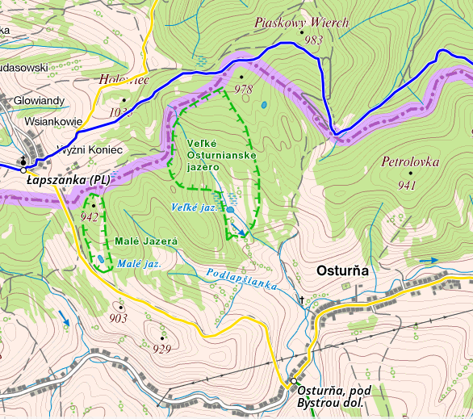

Slide 44
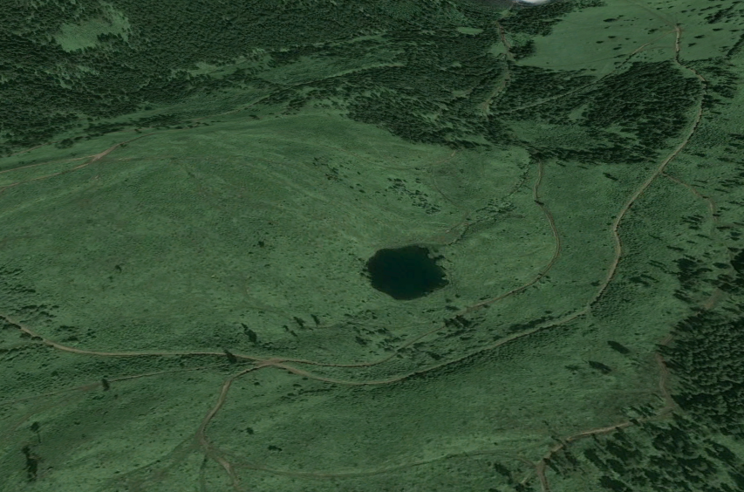
Jezersko jazero

Slide 45
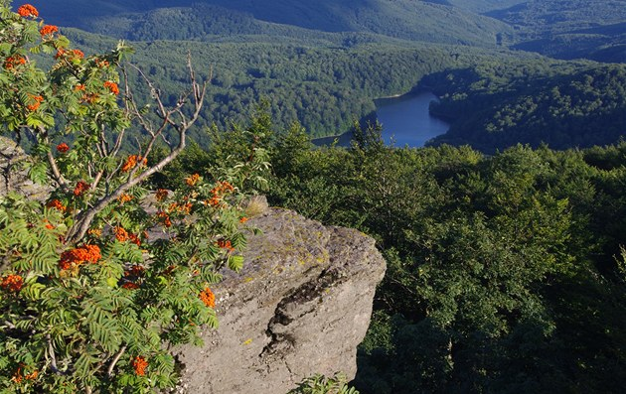
Jazerá hradené zosuvom vo vulkanitoch Morské oko – Vihorlat, zosuv zahradil potok Okna, nadm.v. 619 m, max hĺbka 25,1 m, v 80 rokoch 19. stor. bol vybudovaný umelý priehradný múr, ktorý zväčšil plochu jazera o cca 7 ha na dnešných 13,8 ha Malé Vihorlatské jazero, Kotlík, Podstavka

Slide 46
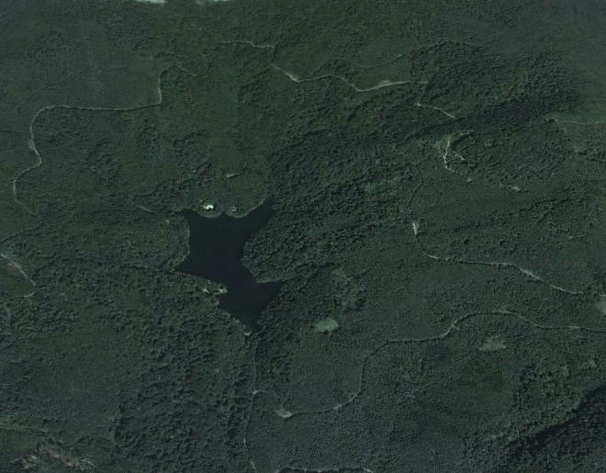

Slide 47
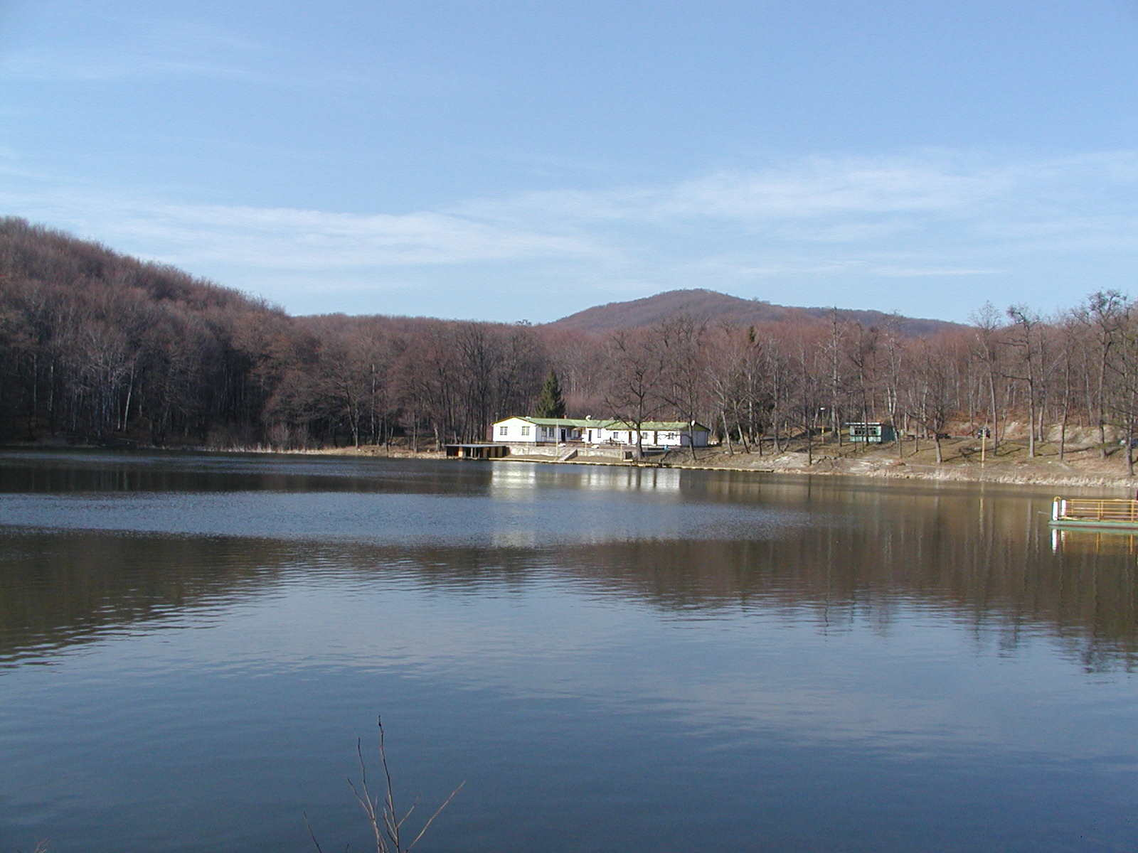
Jazerá hradené zosuvom vo vulkanitoch Jazero Izra v Slanských vrchoch (podcelok Milič) 434 m n.m., 3,7 ha, antropogénnou úpravou hrádze sa zväčšila plocha, Malá Izra 0,77 ha, tiež v tomto podcelku, Žakýlske pleso v Štiavnických vrchoch

Slide 48
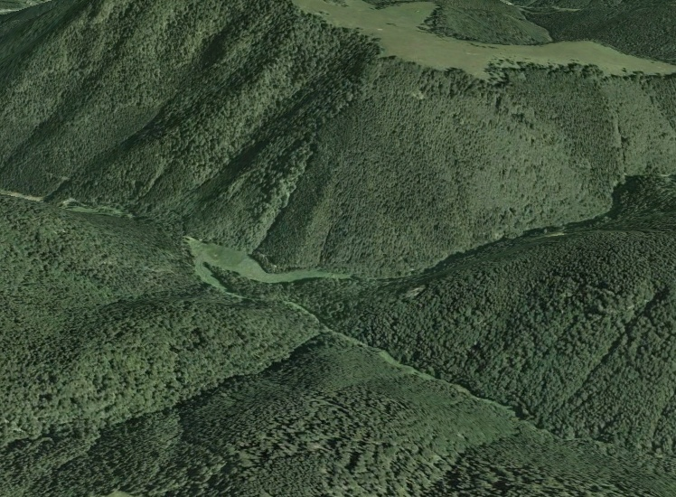
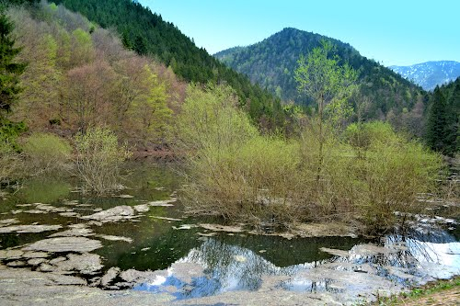
Jazerá hradené zosuvom Jazero Blatné – vytvorené skalným zrútením v doline Blatná, kde bol prehradený rovnomenný tok, ojedinelý jav v jadrových pohoriach – Veľká Fatra

Slide 49
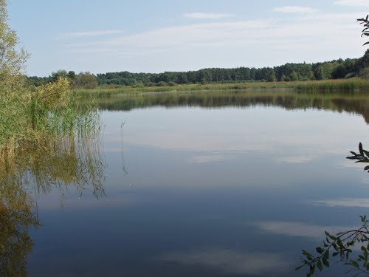
Eolické jazerá – Borská nížina, Lakšárskej jazero

Slide 50
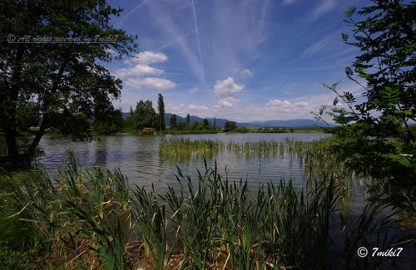
Prameniskové jazerá Jazierko v Jazernici, najvýznamnejšie prameniskové jazierko u nás, v Turčianskej kotline na pravom brehu Turca, je vyživované jeho podzemnými vodami, dĺžka 35, šírka 25 m. Prameniskové jazero Bezedné (menšie foto), pôvodom eolické jazero pri obci Plavecký Štvrtok, je vyživované podzemnými vodami, zarastá vegetáciou, PR Bezedné

Slide 51
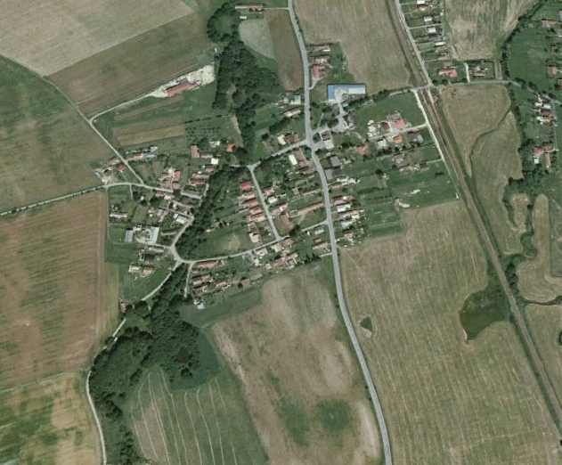
Jazernícke jazierko

Slide 52
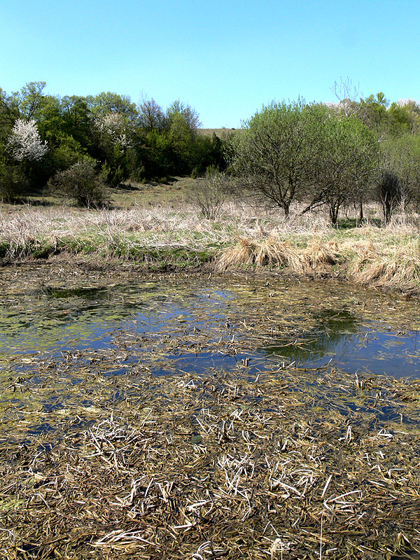
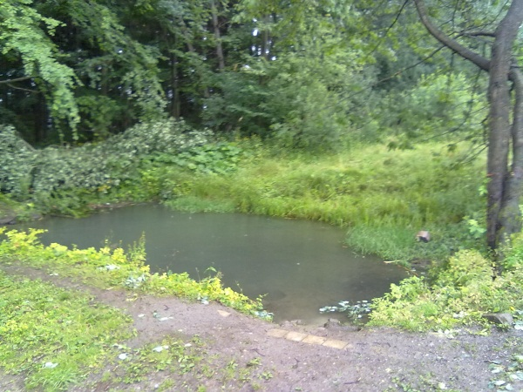
Krasové jazerá Jašteričie jazero – najväčšie krasové jazero na Slovensku, v Silickej planine, 1,22 ha, vzniklo upchatím krasovej jamy
Jašteričie jazero Smradľavé jazierko – v Silickej planine v katastri obce Kečov,
zarastá a je v štádiu zániku, podobne i Jašteričie jazero

Slide 53
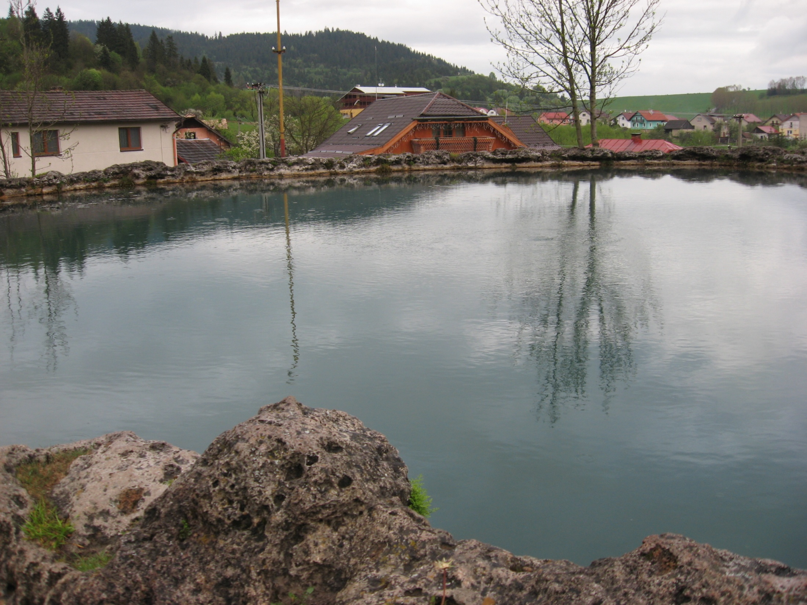

Slide 54
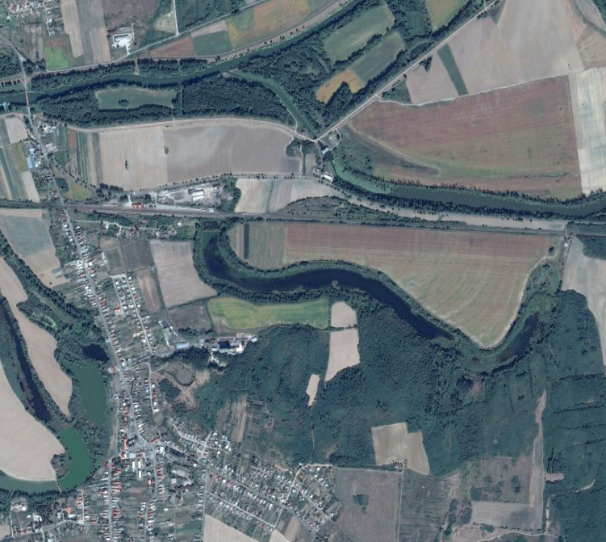
Jazerá na dolných tokoch riek
Jazero Tajba – mŕtve rameno Bodrogu, je súčasťou NPR – Korytnačka močiarna (emys orbicularis)

